Slide 1

单气隙光电 RPC 在低气压下的性能研究
第十四届全国先进气体探测器研讨会 · 惠州
赵一锭 胡东栋 邵明
中国科学技术大学
2026 年 7 月
Notes:
各位老师同学，大家好。我是中国科学技术大学的赵一锭。今天汇报的题目是《单气隙光电 RPC 在低气压下的性能研究》。
我们关注的核心问题，是低气压方案能否同时实现快速定时、较低离子反馈和稳定的单光电子探测。

Slide 2

报告内容
01 研究背景：PICOSEC 与低气压方案
02 模拟研究：IBF、电子透过率与定时性能
03 实验研究：压强、气隙与气体成分
3.1 固定气隙改变压强 3.2 改变气隙厚度
3.3 改变气体成分 3.4 现象解释
04 总结与后续计划
惠州 · 2026.07
2
Notes:
报告分为四部分。研究背景、模拟研究、实验测试研究、总结与后续计划。

Slide 3
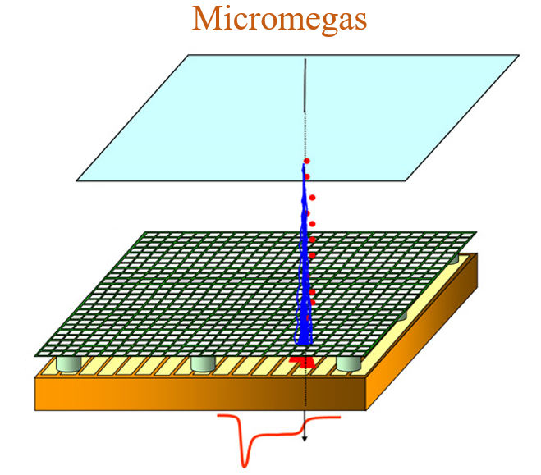
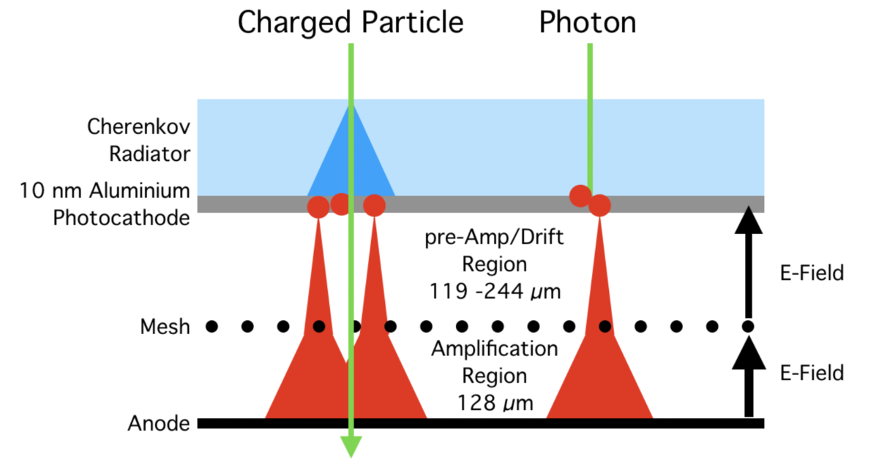
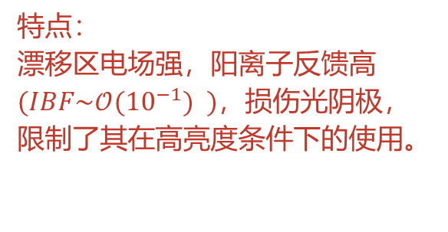
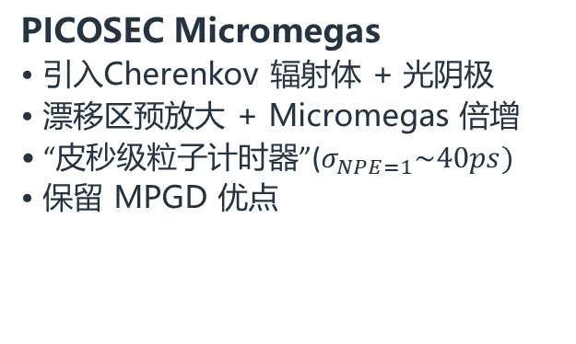
1 背景介绍
超快定时气体光电探测器：PICOSEC Micromegas
是一种用于高能粒子“超高精度到达时间测量”的气体探测器，目标是把带电粒子的时间分辨率做到几十皮秒，甚至低于 20–25 ps。
微结构气体探测器（Micro Pattern Gaseous Detector， MPGD）
• 微结构电极带来高位置分辨
• 气体介质耐辐照
• 适于高计数率与大面积
• 时间分辨 ~ ns
PICOSEC Micromegas
• 引入Cherenkov 辐射体 + 光阴极
• 漂移区预放大 + Micromegas 倍增
• “皮秒级粒子计时器”($σ_{NPE=1}\sim 40ps)$
• 保留 MPGD 优点
特点：
漂移区电场强，阳离子反馈高$(IBF\sim 𝒪({10}^{−1}) )$，损伤光阴极，限制了其在高亮度条件下的使用。
解决方式：
DLC 等耐辐照材料，寿命更长，但量子效率通常较低。
高效耐辐照光阴极材料仍是主要瓶颈。
惠州 · 2026.07
3
Notes:
首先介绍PICOSEC Micromegas，它是一种用于高能粒子“超高精度到达时间测量”的气体探测器，目标是把带电粒子的时间分辨率做到几十皮秒，甚至低于 20–25 ps。这种 探测器基于微结构气体探测器，而微结构气体探测器具备高位置分辨、耐辐照、高计数与大面积的特点。PICOSEC Micromegas在MPGD的基础上引入了Cherenkov 辐射体和光阴极，光电子在漂移区预防大，在Micromegas倍增区再次倍增，目前这种探测器的单光电子时间分辨可以做到40ps量级。
PICOSEC Micromegas的特点是漂移区电场较强，阳离子反馈IBF约百分之几十，这会损伤光阴极，限制了其在高亮度条件下的使用。目前的主流解决方式是研发DLC等耐辐照材料，寿命更长，但是量子效率通常较低。
PICOSEC Micromegas 利用 Cherenkov 辐射体和光阴极产生光电子，再通过漂移区预放大和 Micromegas 倍增，可以达到二十到二十五皮秒量级的到达时间测量。它继承了微结构气体探测器高位置分辨、耐辐照和大面积覆盖的优点。但漂移区增益会带来较高的离子反馈，长期离子轰击会加速光阴极老化。使用 DLC 等耐辐照材料可以延长寿命，但量子效率通常偏低。因此，我们希望从工作条件和结构上直接降低离子反馈。

Slide 4
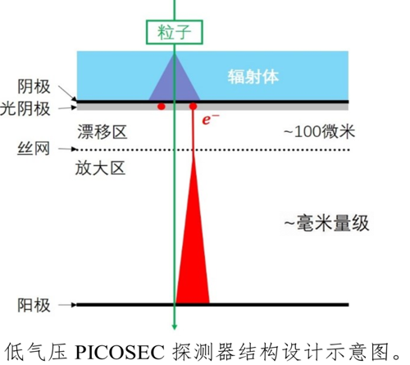

1 背景介绍
低气压气体探测器方案：从源头降低离子反馈
常规PICOSEC：开发耐辐照光阴极材料（任重道远），材料选择和工作条件受到限制。
根本问题：解决高计数率、强辐照环境中的光阴极老化（IBF高）。
延长光阴极寿命的新思路：
低气压环境：调节气体分子浓度，改变电子、离子运动自由程和气体雪崩放大模式；
保证快速响应（好的时间分辨）和足够增益、同时显著降低IBF，从物理根源上延缓光阴极的老化。
低气压
$\frac{E_{a.}}{E_{d.}}→IBF$
惠州 · 2026.07
4
Notes:
我们希望从根源上解决高计数率、强辐照环境中的光阴极老化，即降低IBF。
我们的思路是降低气体压强，改变电子和离子的平均自由程以及雪崩空间分布，让主要倍增集中在丝网下方。这样既可以减少漂移区产生的阳离子，也有机会减弱返回光阴极的离子通量。目标不是单纯追求低压，而是在保持快速响应和足够增益的同时，显著降低 IBF，并延缓光阴极老化。

Slide 5

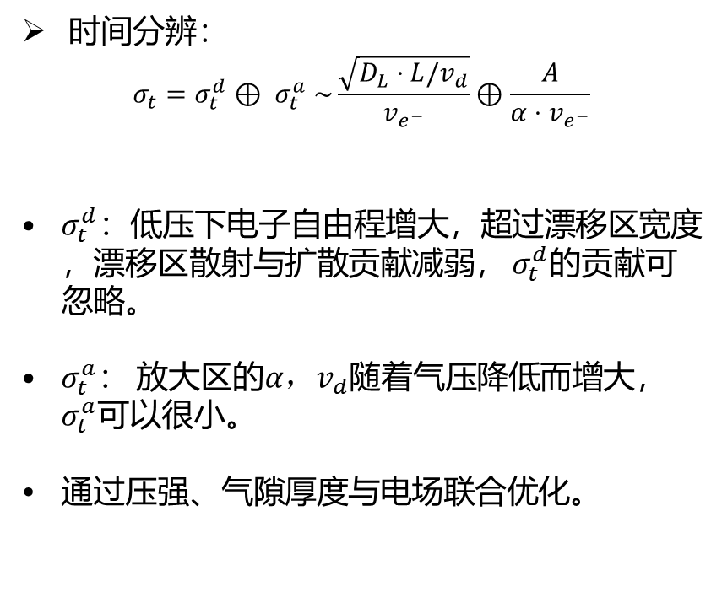
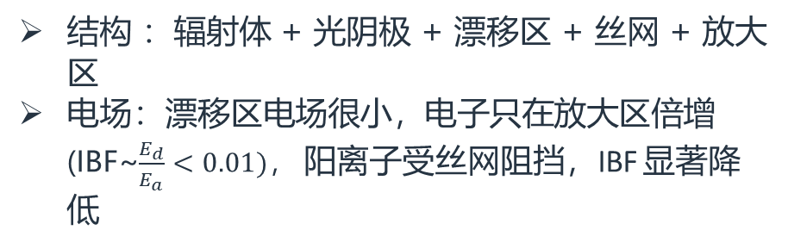
1 背景介绍
工作原理
低气压探测器工作原理
电子雪崩过程涨落
结构 ：辐射体 + 光阴极 + 漂移区 + 丝网 + 放大区
电场：漂移区电场很小，电子只在放大区倍增 (IBF~$\frac{E_{d}}{E_{a}}<0.01)$， 阳离子受丝网阻挡，IBF 显著降低
电子漂移时间涨落
漂移距离
时间分辨：
$$σ_{t}=σ_{t}^{d}⊕ σ_{t}^{a} \sim \frac{\sqrt{D_{L}⋅L/v_{d}}}{v_{e^{−}}}⊕\frac{A}{α⋅v_{e^{−}}}$$
$σ_{t}^{d}$：低压下电子自由程增大，超过漂移区宽度，漂移区散射与扩散贡献减弱， $σ_{t}^{d}$的贡献可忽略。
$σ_{t}^{a}$： 放大区的$α，v_{d}$随着气压降低而增大， $σ_{t}^{a}$可以很小。
通过压强、气隙厚度与电场联合优化。
纵向扩散系数
无量纲常数$\sim$1.28
电子漂移速度
有效汤森系数
低气压探测器，在原理上可以同时实现高时间分辨和低IBF。
惠州 · 2026.07
5
Notes:
低气压探测器结构上仍然包括辐射体、光阴极、漂移区、丝网和放大区。漂移区电场较低，主要负责输运光电子；电子穿过丝网后，在高场放大区发生倍增。大部分阳离子被丝网阻挡，所以离子反馈可以明显降低。定时方面，时间分辨可以认为由漂移区的电子漂移时间涨落和倍增区的雪崩过程涨落两部分贡献，低压下电子平均自由程增大，漂移区散射和纵向扩散的贡献减弱；最终时间涨落主要由放大区的有效汤森系数和漂移速度决定。因此需要联合优化压强、气隙厚度和电场。低气压探测器，在原理上可以同时实现高时间分辨和低IBF。

Slide 6

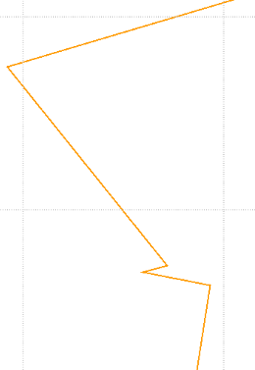
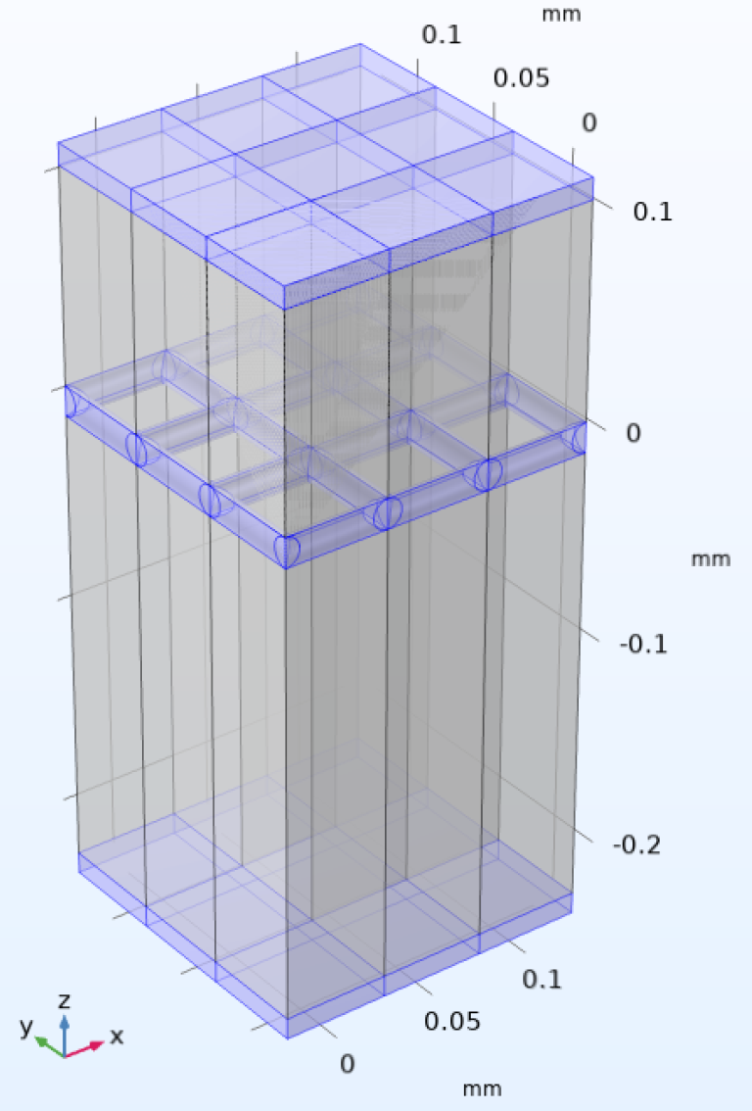
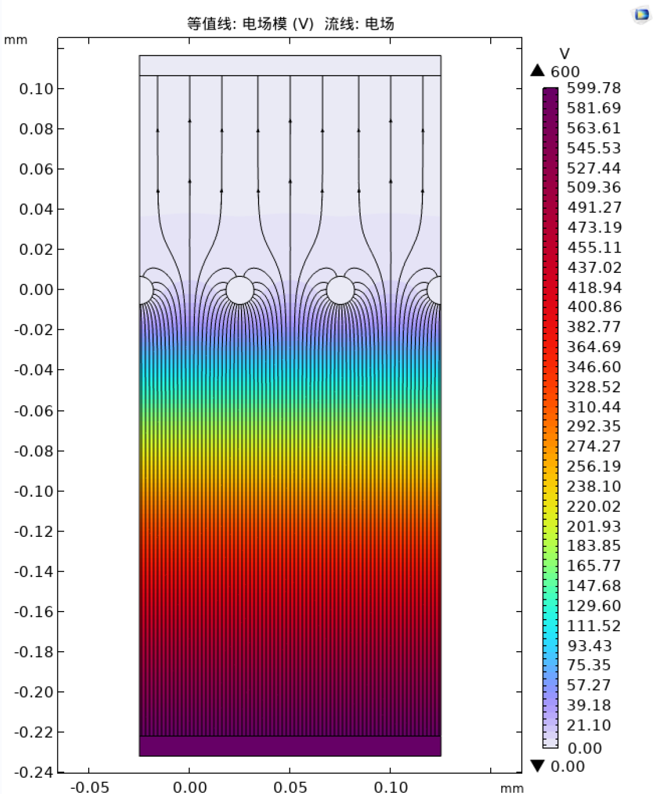
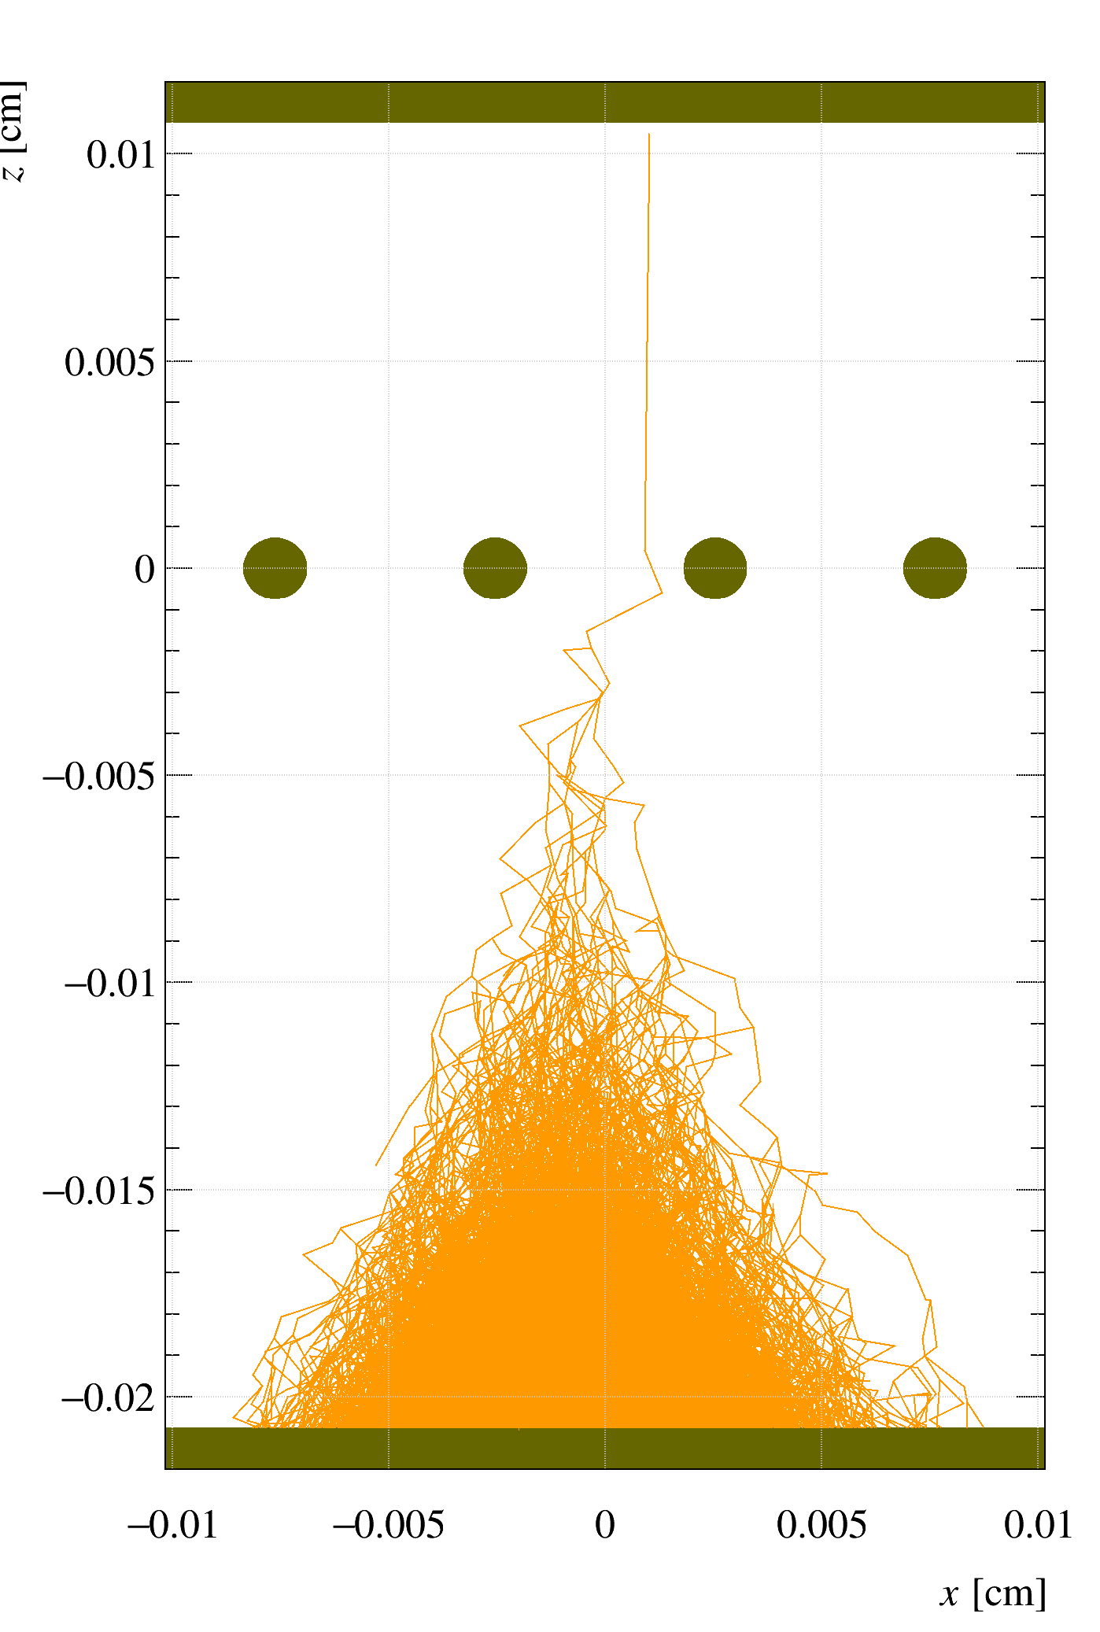
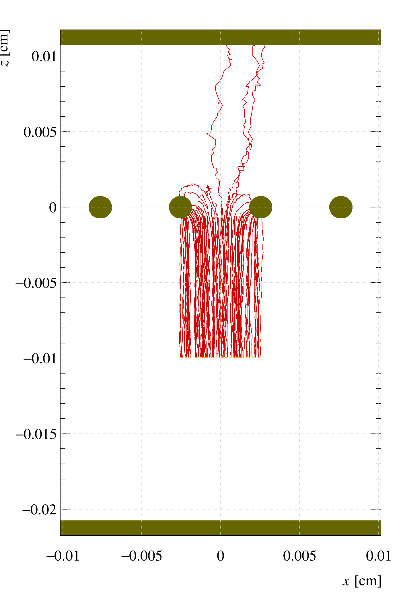
2 模拟工作
模拟流程：COMSOL 场图 → Garfield++ 输运与信号
低气压探测器模拟分析
利用Garfield++、有限元分析软件COMSOL对探测器进行详细的模拟分析。
流程：COMSOL建模 → 得到不同参数（丝网结构、电势设置）的电场分布 → 导入到Garfield++，对IBF、电子透过率、雪崩信号（增益、时间分辨）进行详细研究。
电子（黄色）与 阳离子（红色）漂移轨迹
光阴极 V0
1 atm
0.2 atm
0.01 atm
丝网 V1
阳极 V2
惠州 · 2026.07
6
Notes:
接下来是模拟工作。
模拟分两步进行。首先在 COMSOL 中建立丝网和电极模型，计算并导出三维电场；然后在 Garfield++ 中进行粒子输运和雪崩模拟。我们重点考察电子透过率、离子反馈、雪崩增益和时间分辨，并比较从一个大气压到百分之一大气压的轨迹变化。这两张图中，黄色和红色轨迹分别代表电子和阳离子的漂移轨迹，尤其可以看到，当气压从为百分之一个大气压时，电子在漂移区没有散射就进入倍增区。

Slide 7
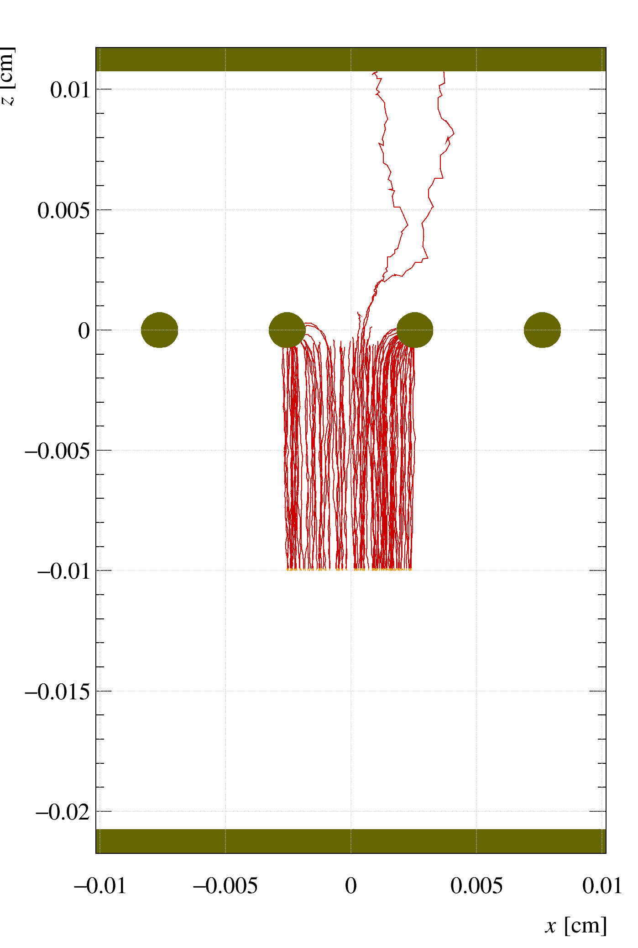
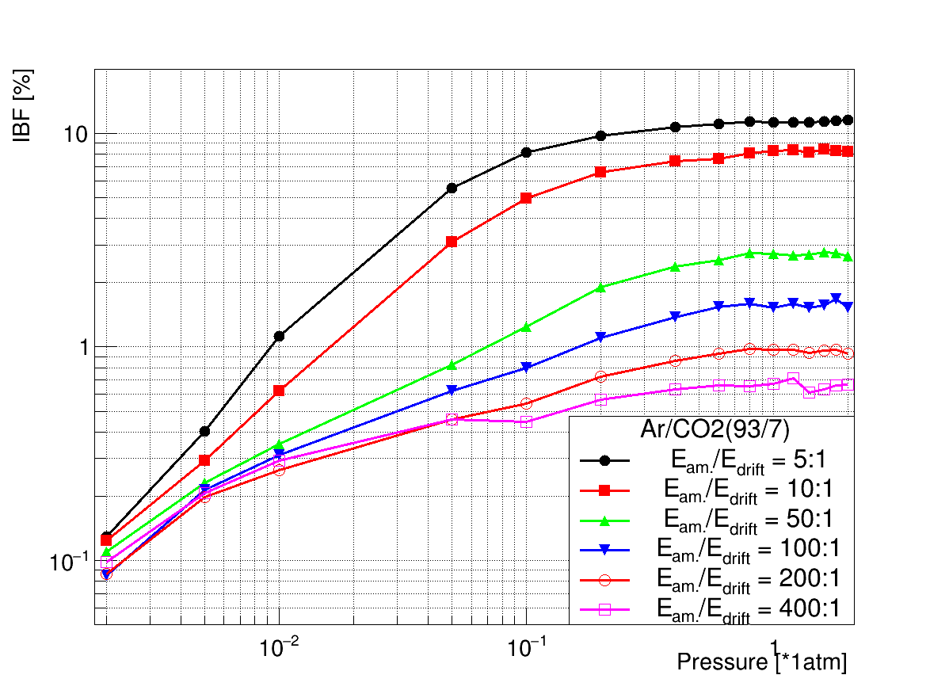
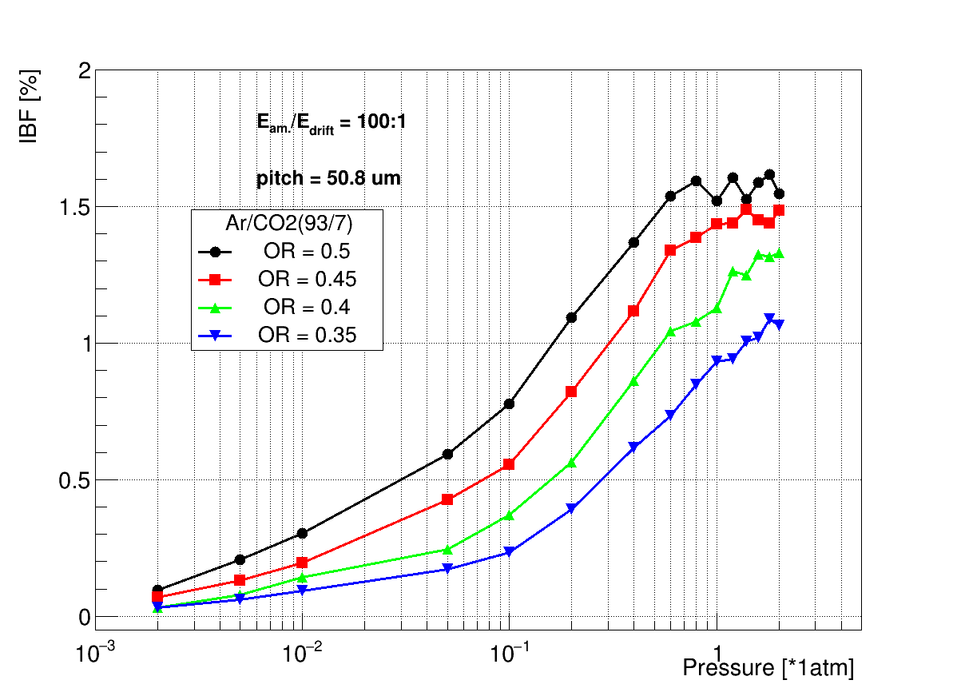
2 模拟
IBF：增大场强比、降低压强和减小开孔率均有效
线径 14.8 μm，间距 50.8 μm，OR = 0.5
定义：统计丝网下方产生的阳离子中，穿过丝网并到达光阴极的比例。
OR =0.5
50.8 um
14.8 um
增大 Eam/Edrift、降低压强，可显著减小 IBF。
减小开孔率 OR，可进一步抑制离子穿透。
模拟结果：P < 0.1 atm 时，IBF 可低于 1%。
惠州 · 2026.07
7
Notes:
首先是离子反馈的模拟结果。
这里把 IBF 定义为丝网下方产生的阳离子中，穿过丝网并最终到达光阴极的比例。左图表明，增大倍增区与漂移区场强的比值，同时降低压强，可以显著减小 IBF。中图进一步说明，减小丝网开孔率也能抑制离子穿透。右侧轨迹给出了离子被丝网阻挡的直观图像。综合这些参数，在压强低于零点一大气压时，模拟得到的 IBF 可以降到百分之一以下。

Slide 8
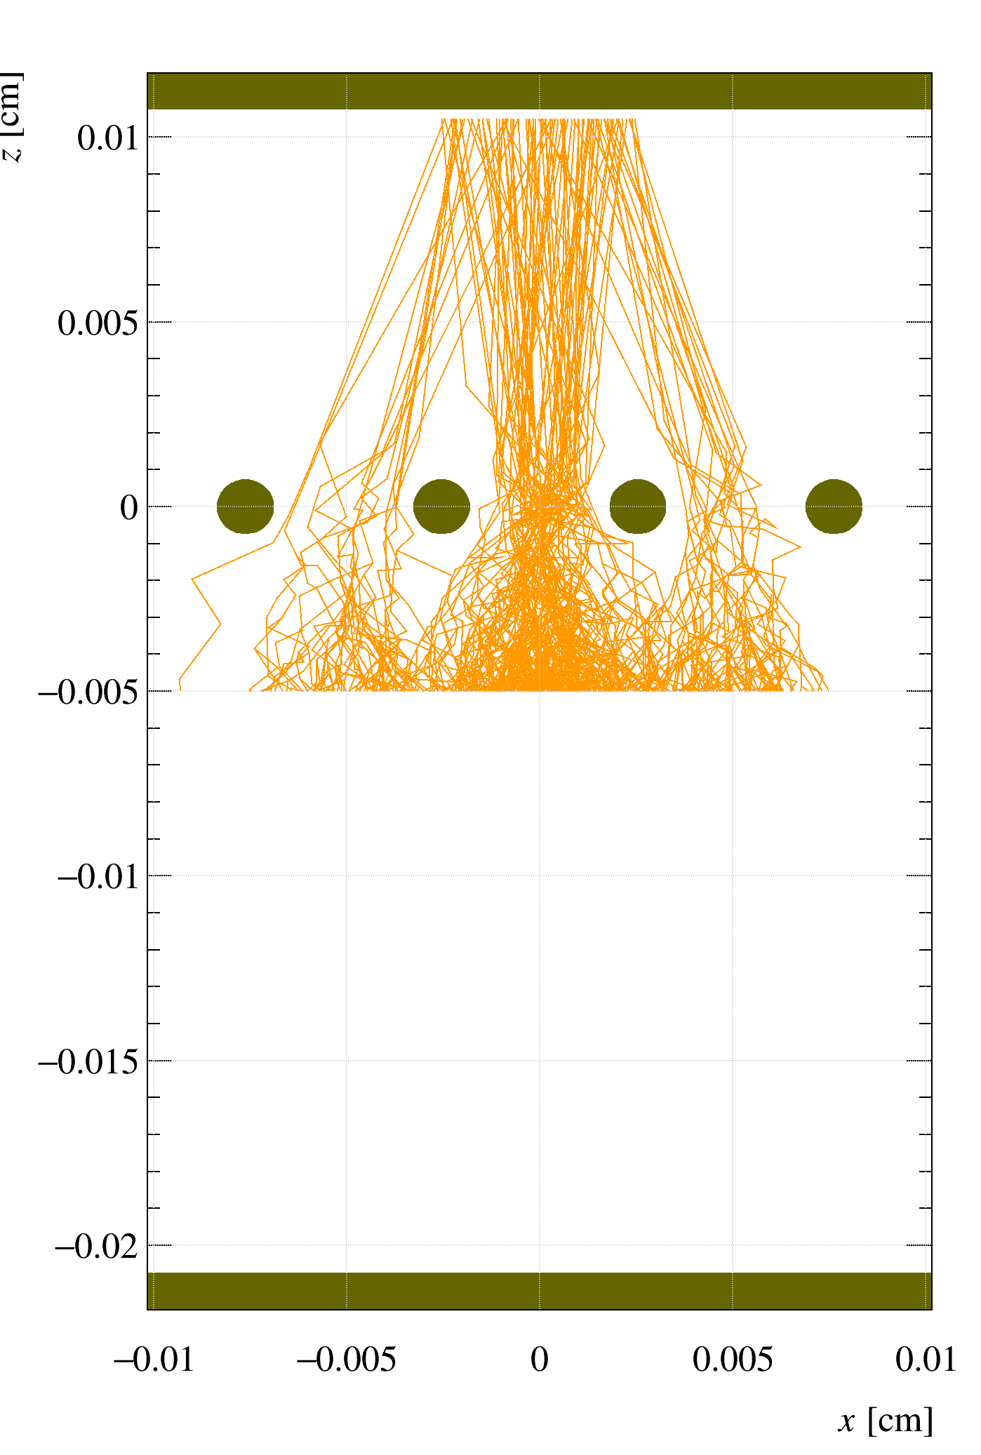
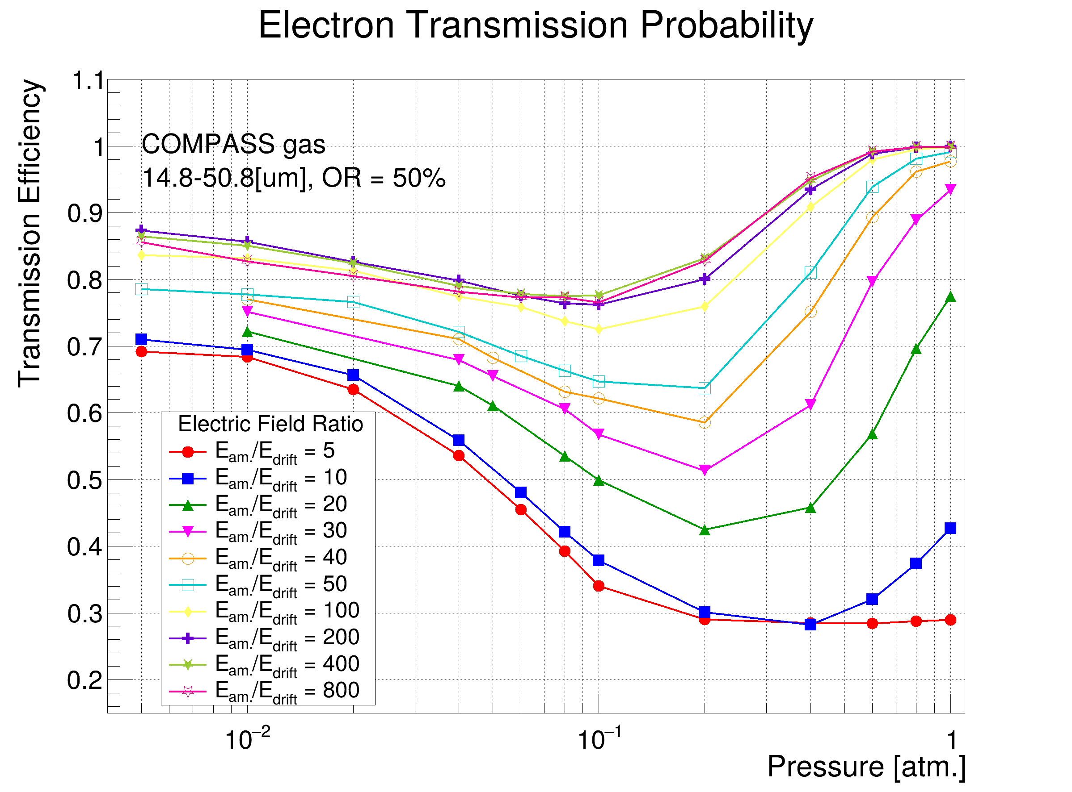
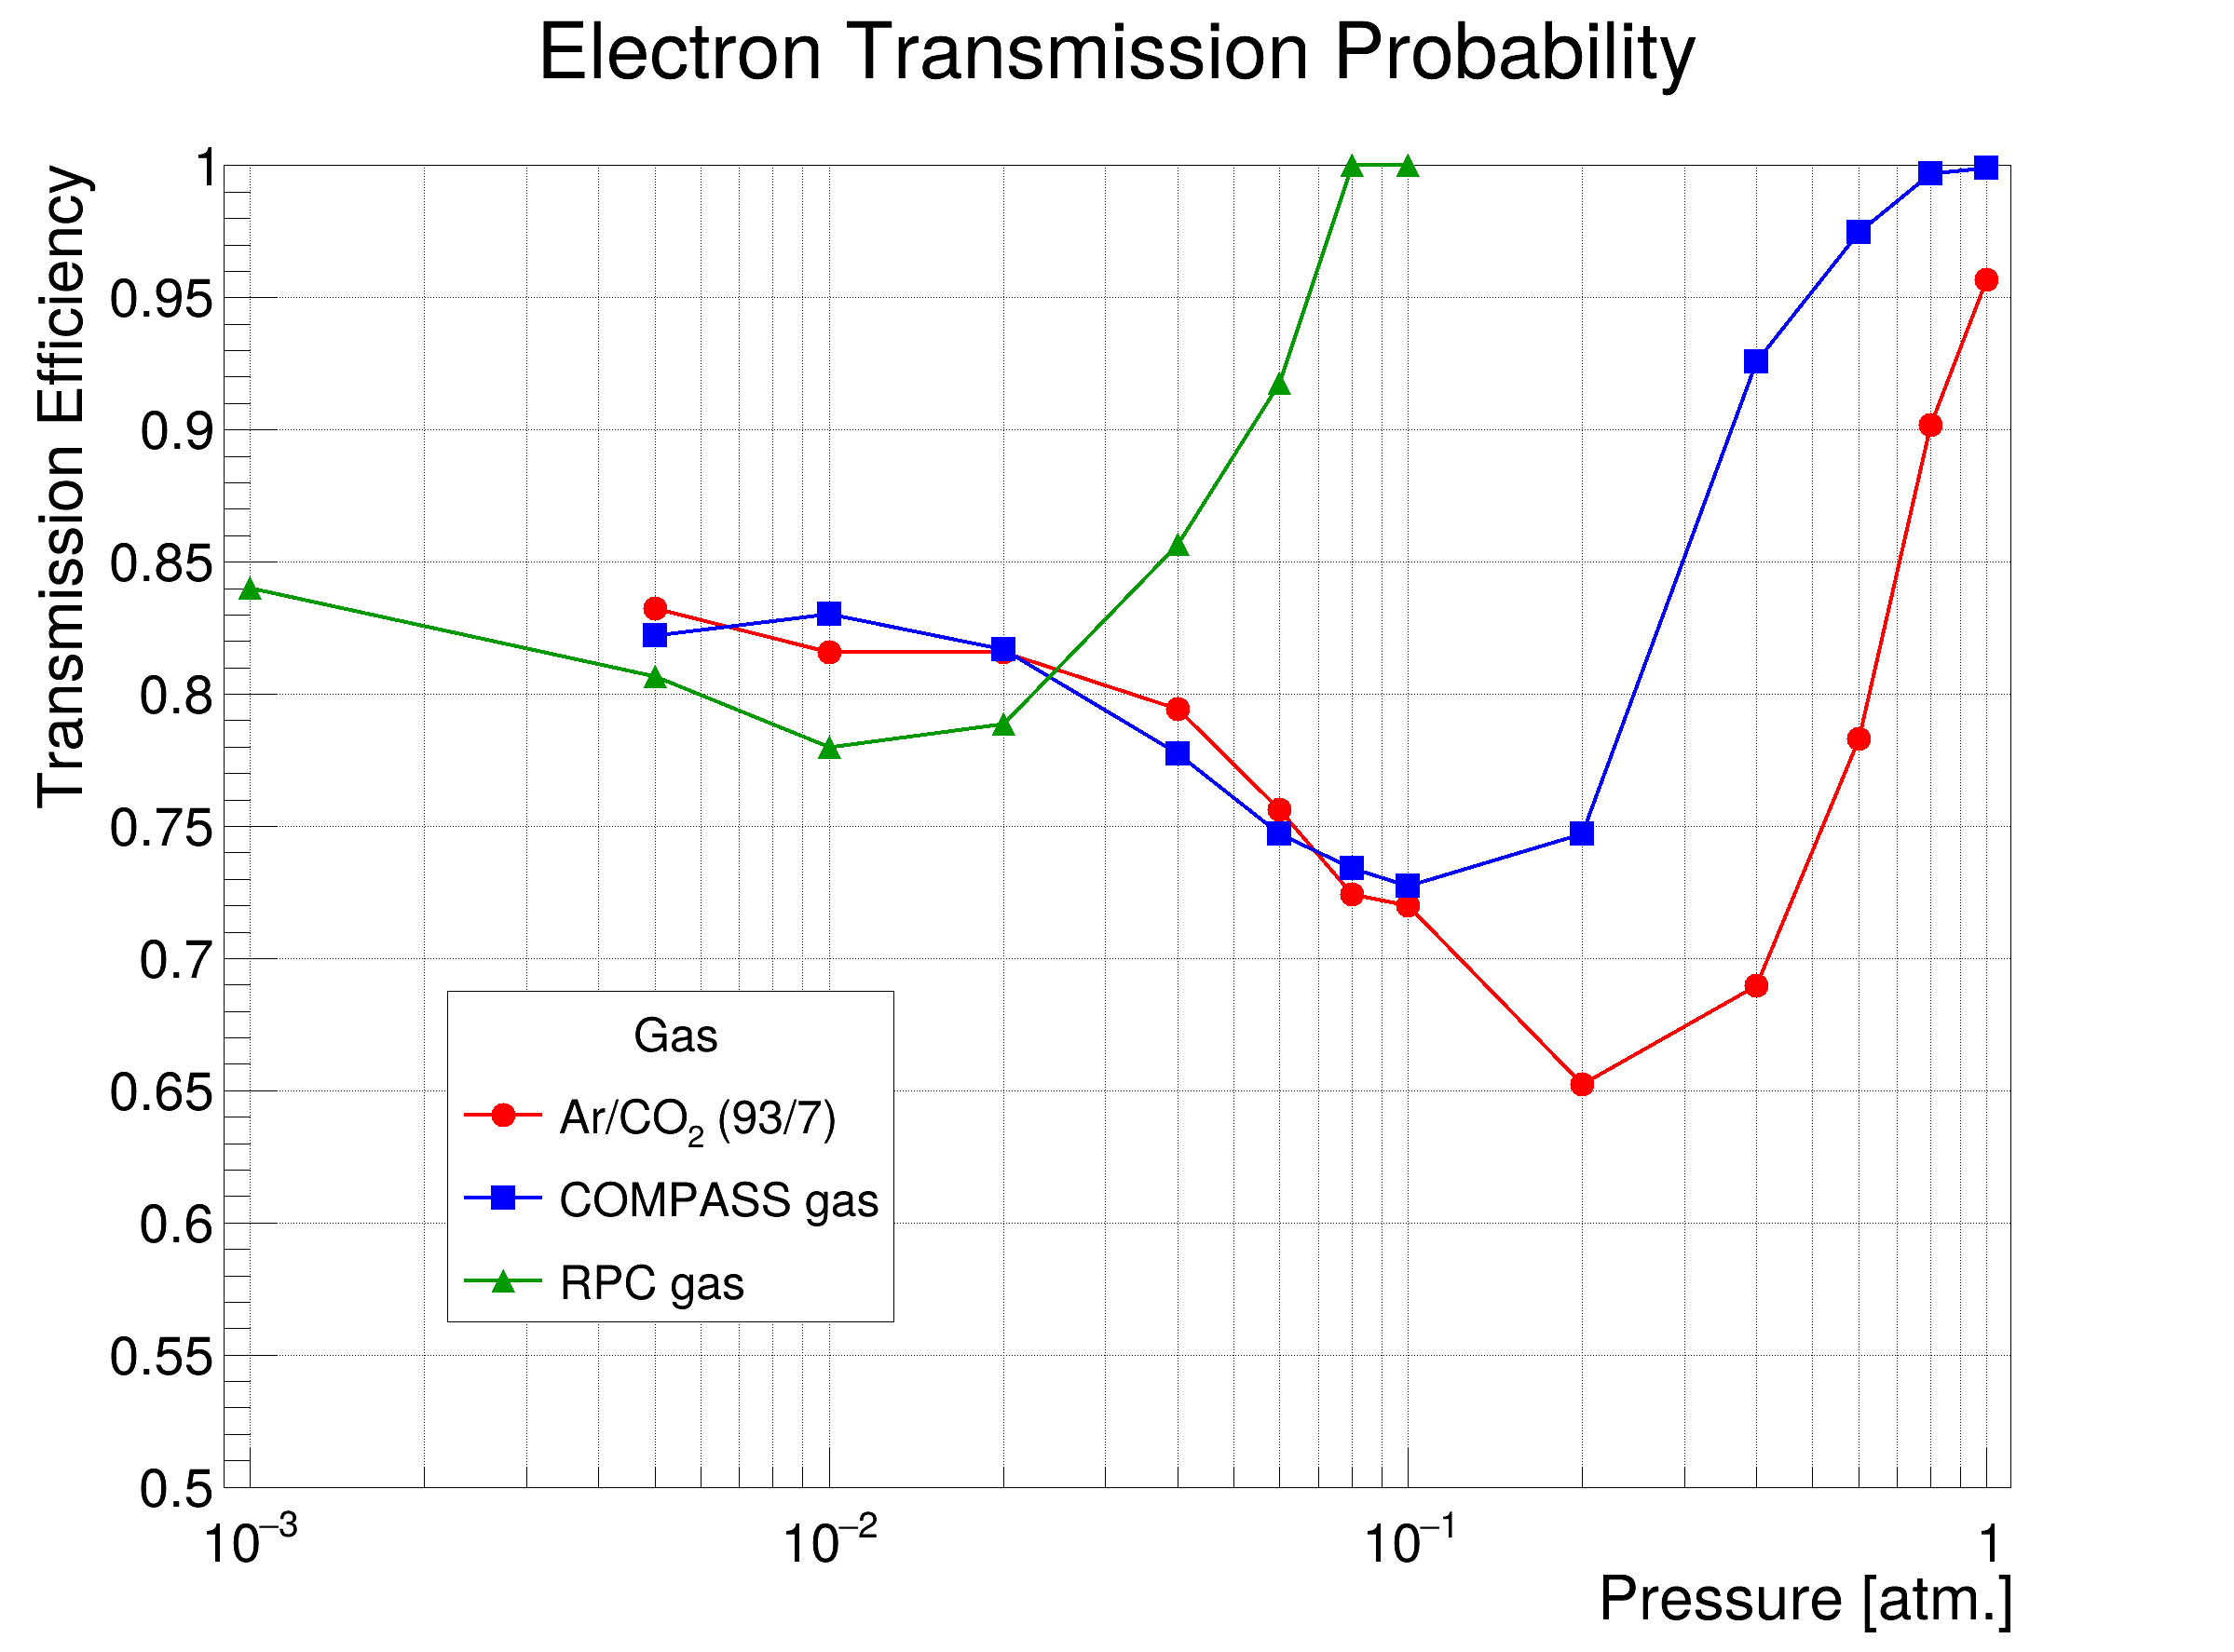
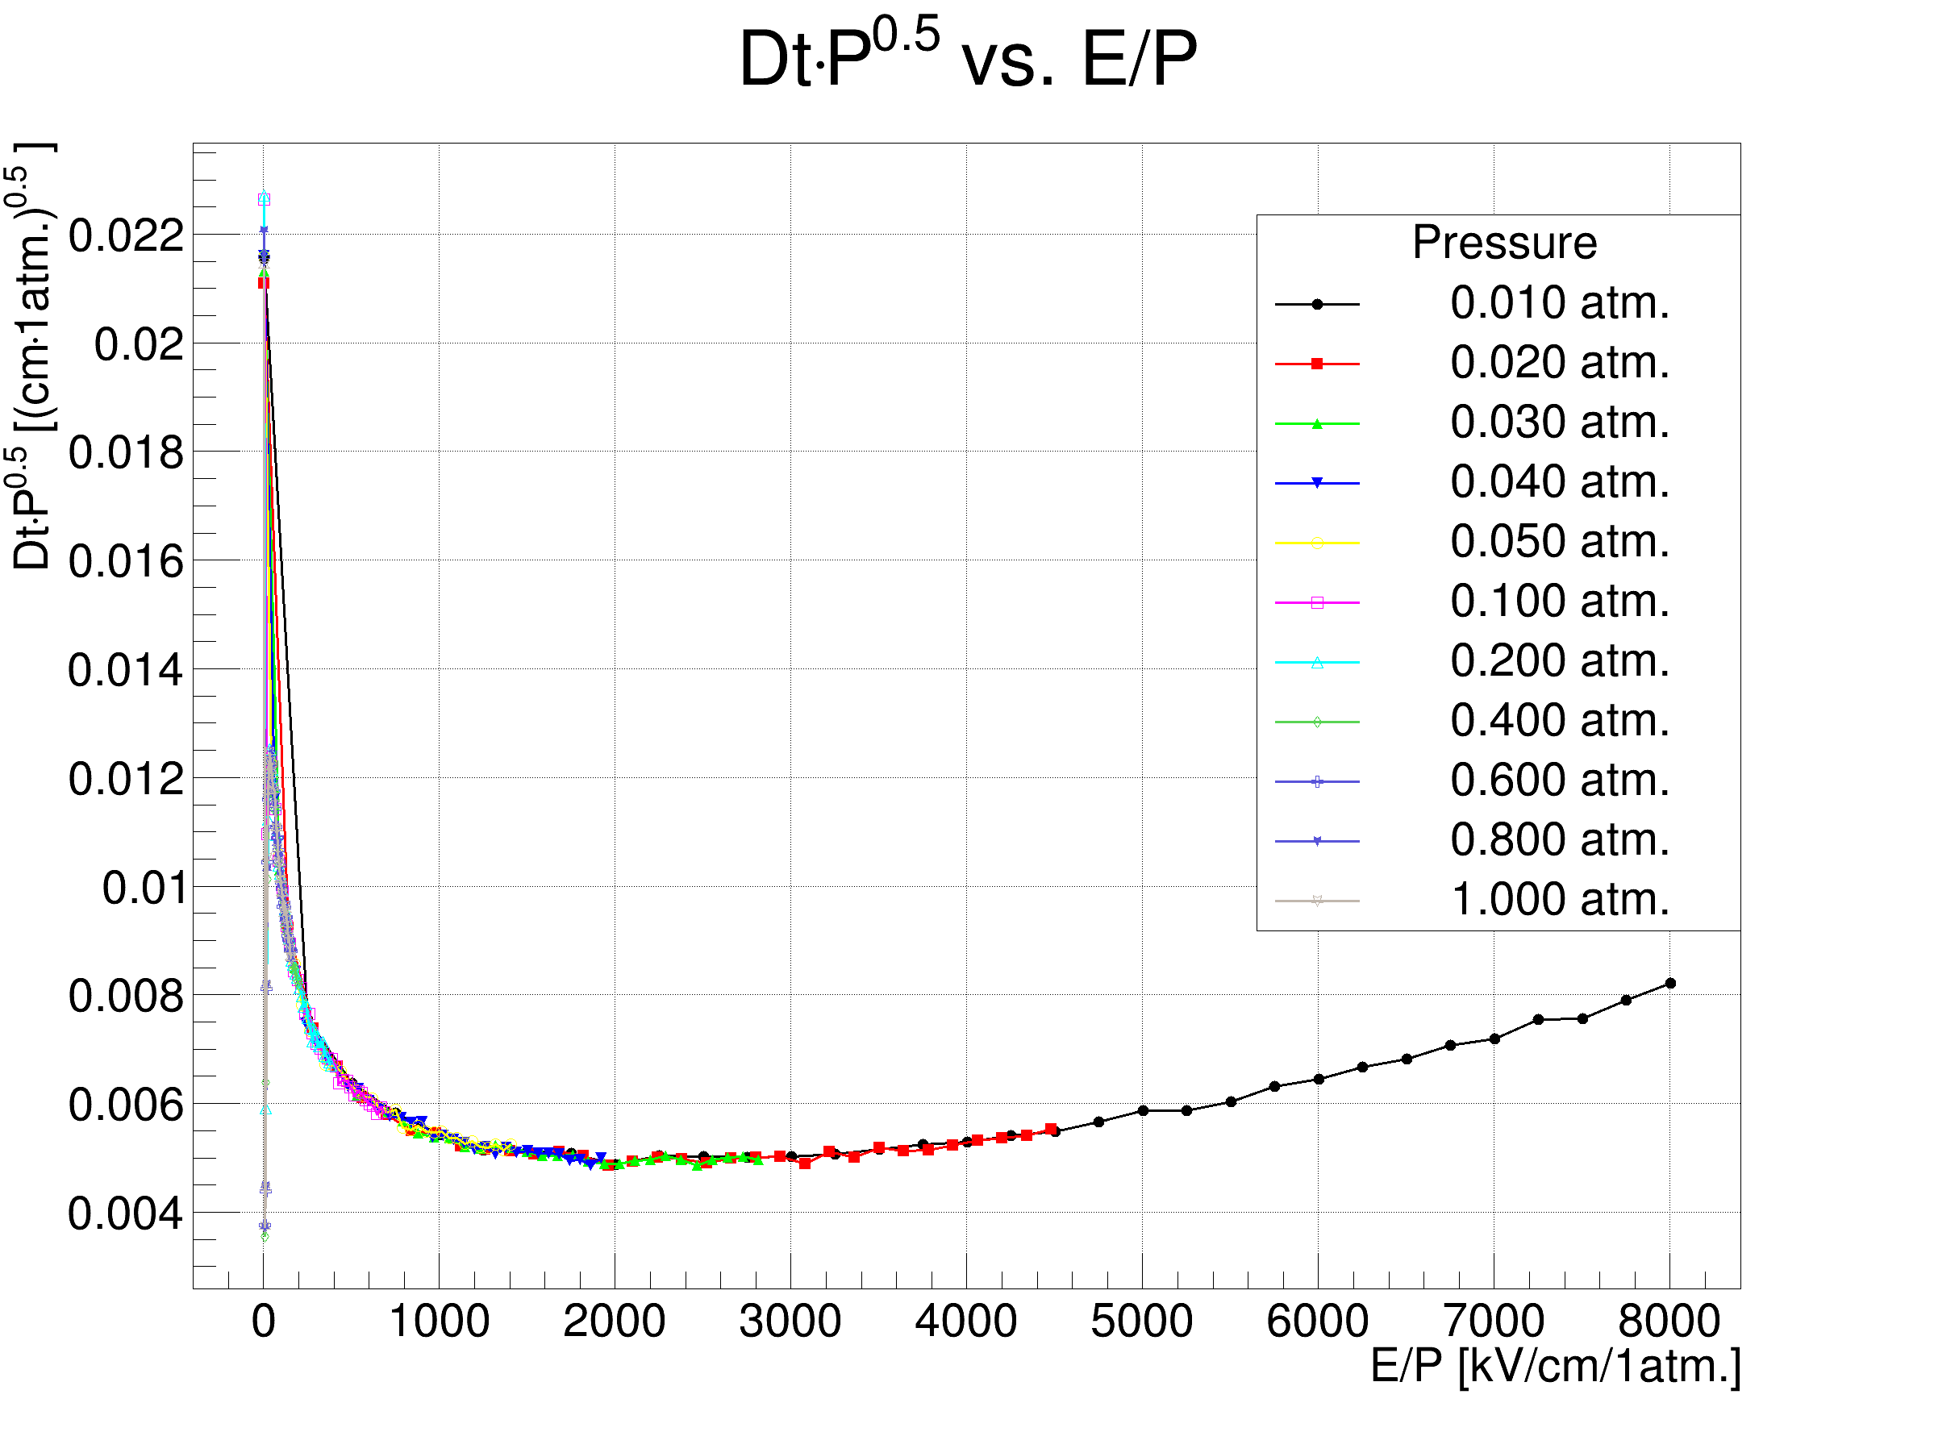


2 模拟
电子透过率：场强比与横向扩散共同决定
统计光阴极产生的电子中，穿过丝网并进入倍增区的比例。
$E_{d}$= 0.3kV/cm
$E_{a}/E_{d}=100$
Ea/Ed 越大，电子透过率越高；当 Ea/Ed > 100 后变化趋缓。
受横向扩散影响，随压强降低，透过率先下降后回升。
RPC 气体在 P > 0.1 atm 时吸附过强；低压工作需同步优化 Ea/Ed。
惠州 · 2026.07
8
Notes:
然后是电子透过率模拟。降低 IBF 的同时还必须保证电子能够穿过丝网。电子透过率主要由倍增区场强与漂移区场强的比值，以及低压下增强的横向扩散共同决定。场强比增大时透过率提高，但超过大约一百以后改善趋缓。随压强降低，透过率可能先下降再回升。对于标准 RPC 气体，零点一个大气压以上电子吸附较强，因此低压工作点需要同时优化气体、压强和场强比。

Slide 9
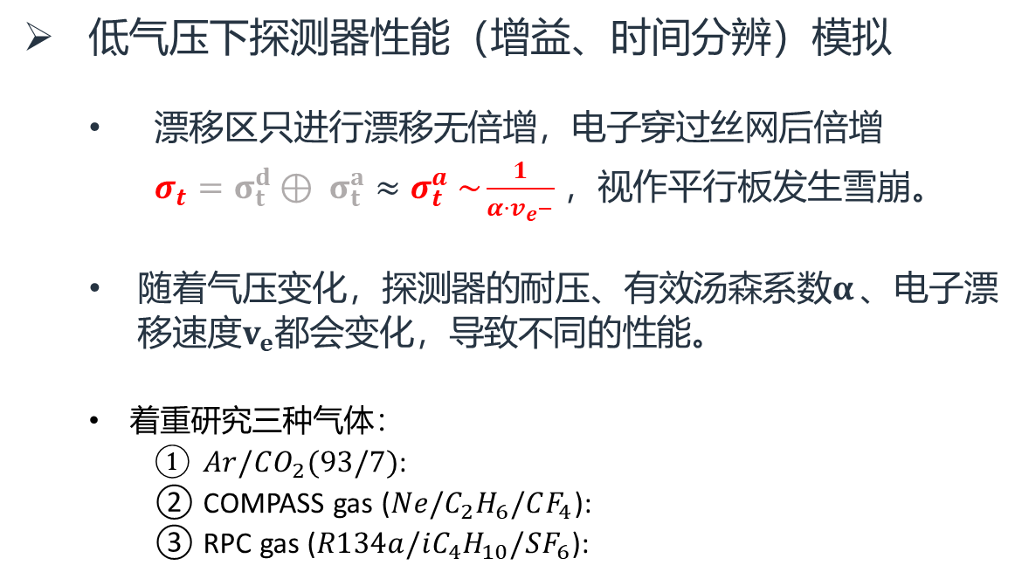
2 模拟
低气压性能模拟：放大区可近似为平行板均匀场
低气压下探测器性能（增益、时间分辨）模拟
漂移区只进行漂移无倍增，电子穿过丝网后倍增
$σ_{t}=σ_{t}^{d}⊕ σ_{t}^{a}≈σ_{t}^{a} \sim \frac{1}{α⋅v_{e^{−}}}$ ，视作平行板发生雪崩。
随着气压变化，探测器的耐压、有效汤森系数𝛂 、电子漂移速度$v_{e}$都会变化，导致不同的性能。
着重研究三种气体：
$Ar/CO_{2}(93/7)$:
COMPASS gas ($Ne/C_{2}H_{6}/CF_{4}$):
RPC gas ($R134a/iC_{4}H_{10}/SF_{6}$):
增益与时间分辨主要由放大区决定。
惠州 · 2026.07
9
Notes:
接下来是低气压下探测器性能模拟。
为了提高参数扫描效率，我们采用一个简化假设：漂移区只输运光电子，不发生明显倍增；电子穿过丝网后，主要在放大区形成雪崩。因此增益和时间分辨可以近似由平行板均匀场的放大区决定。随着气压变化，气体的各种参数都会变化，导致不同性能。我们着重研究三种气体：氩气二氧化碳混合气体、COMPASS 气体、以及RPC 气体、。

Slide 10
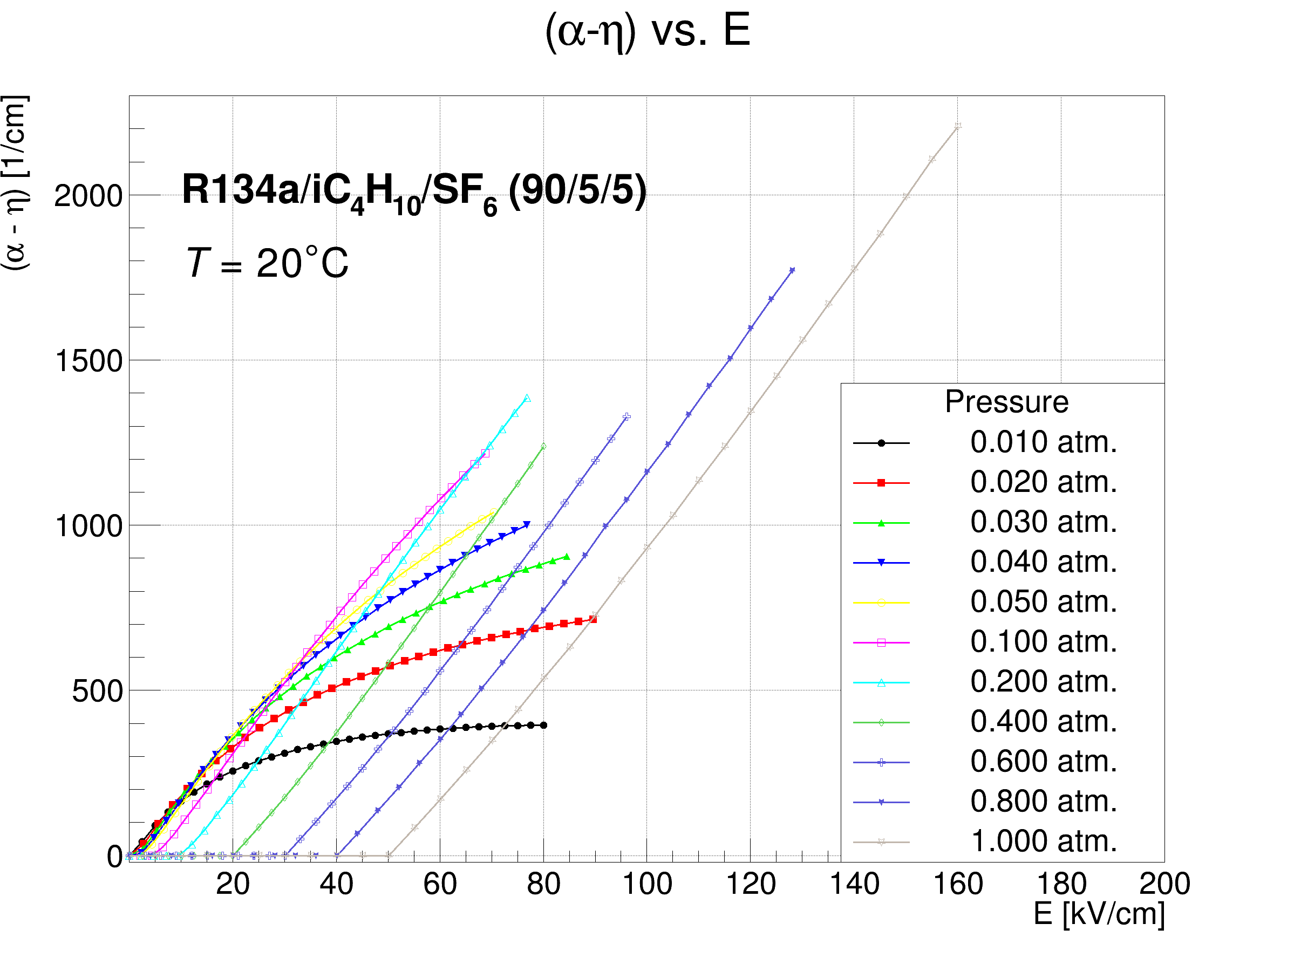
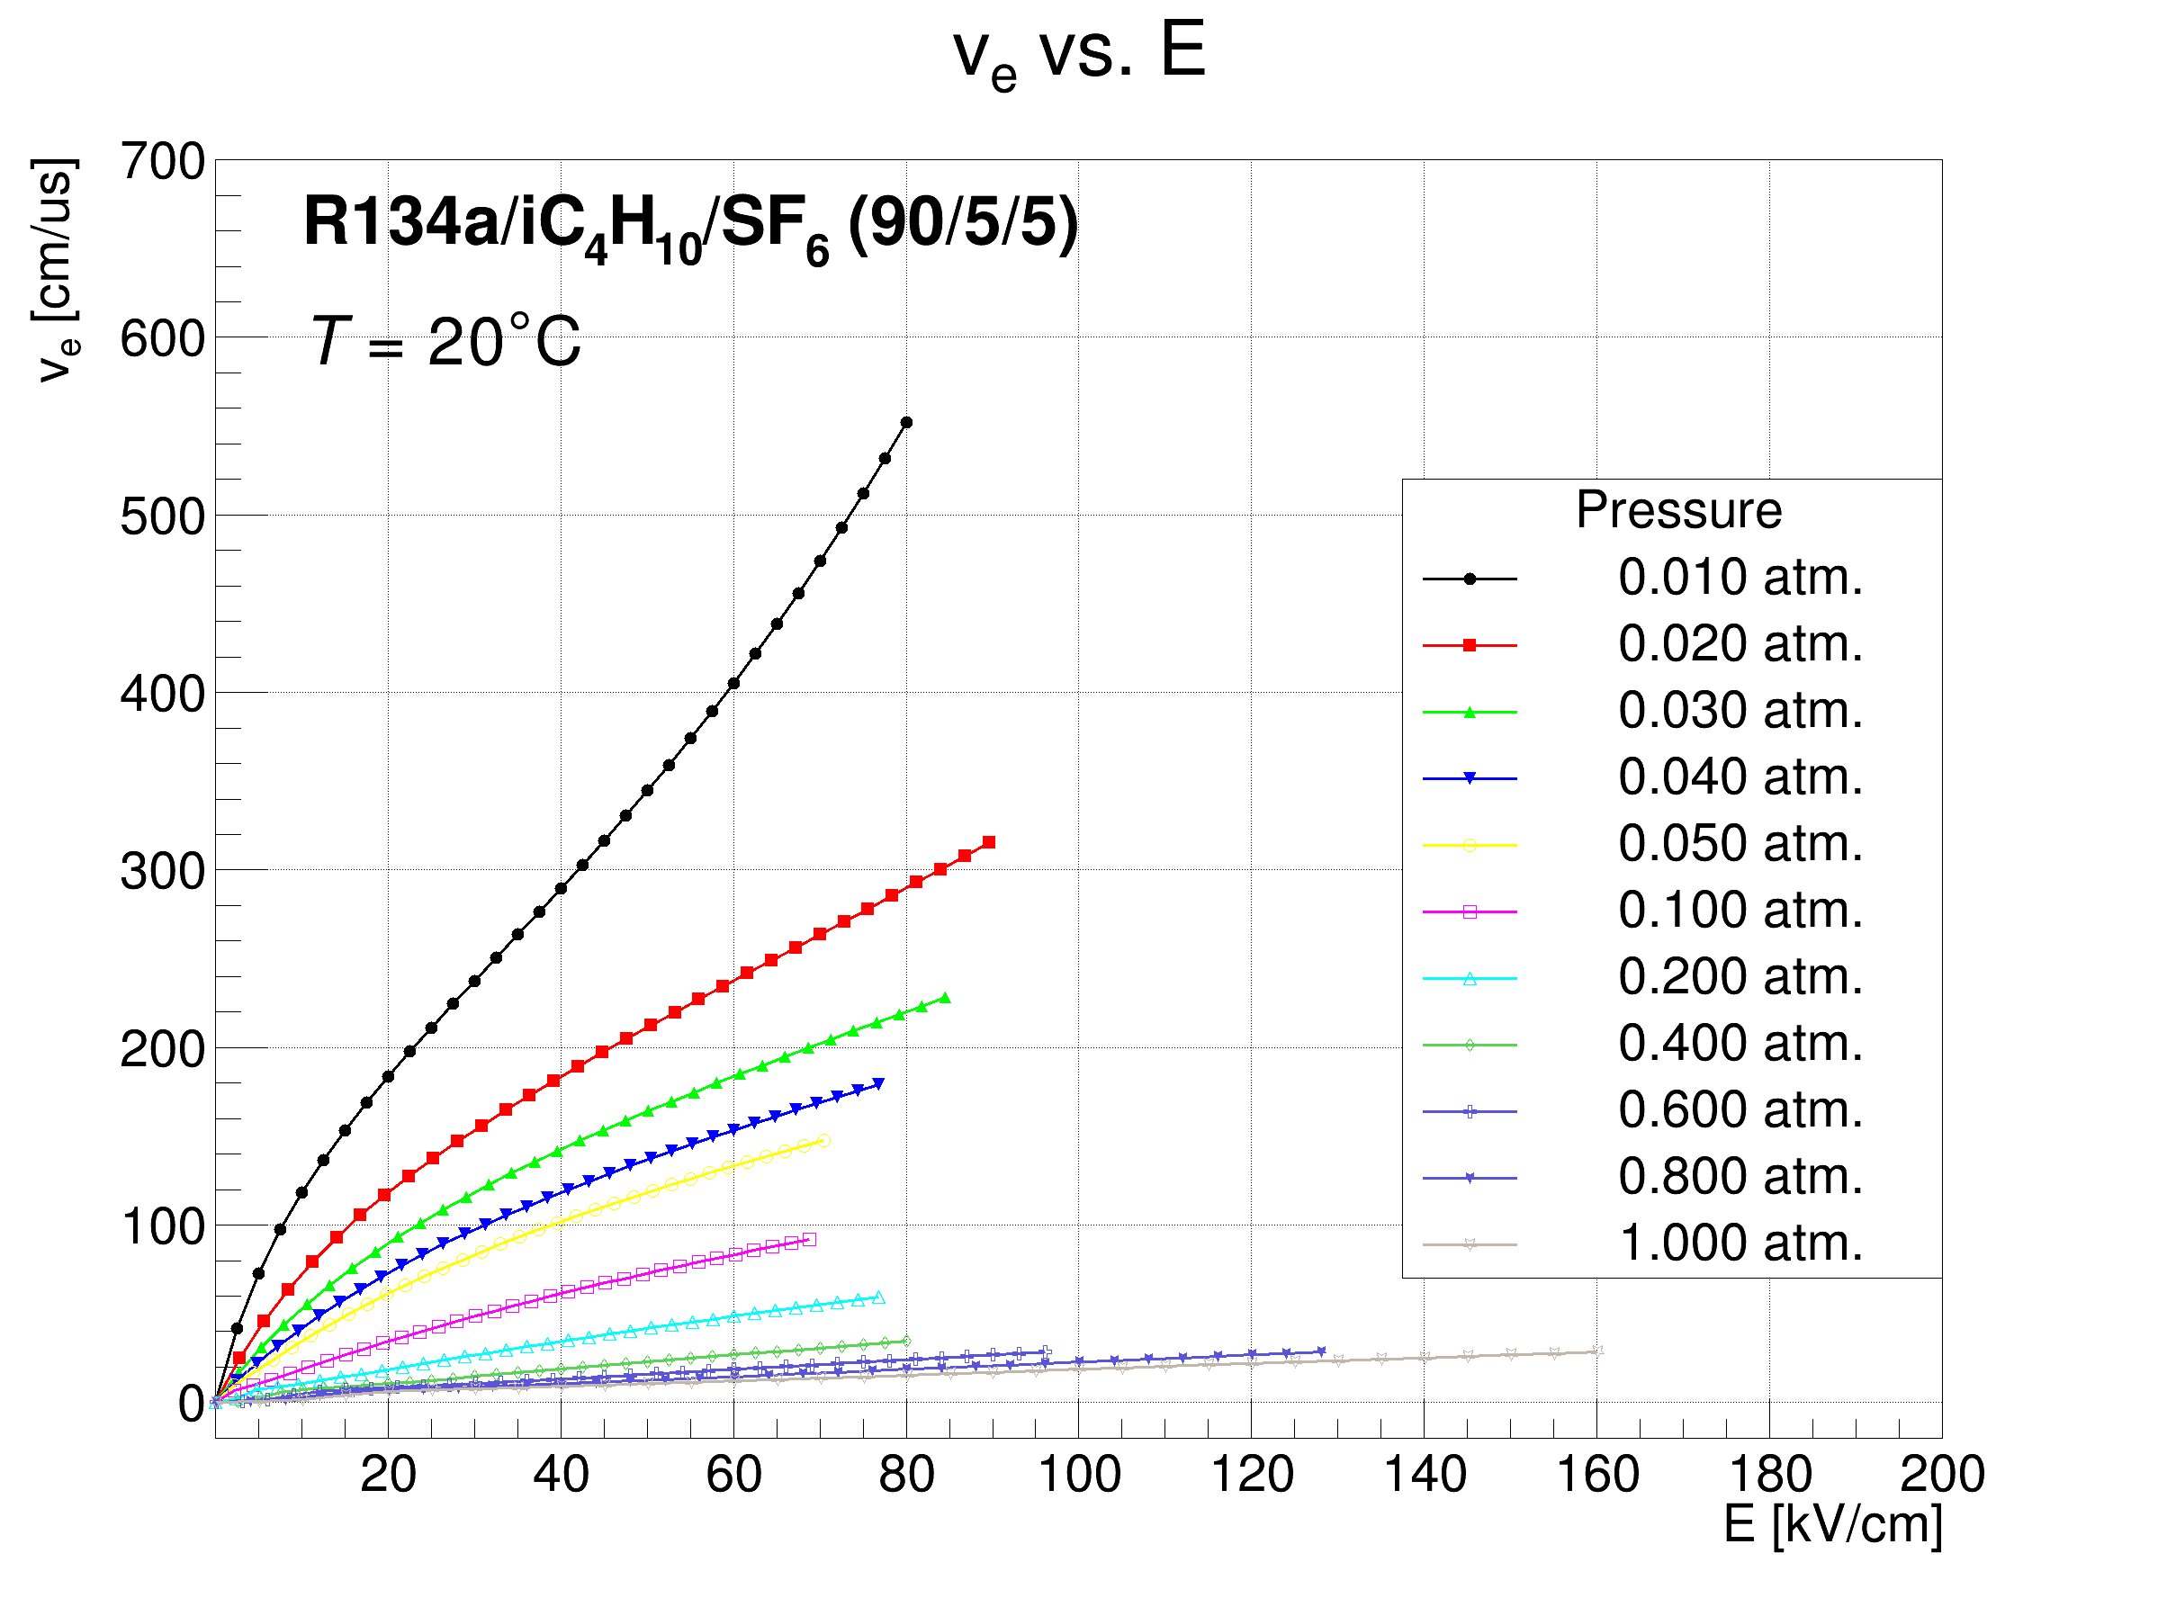
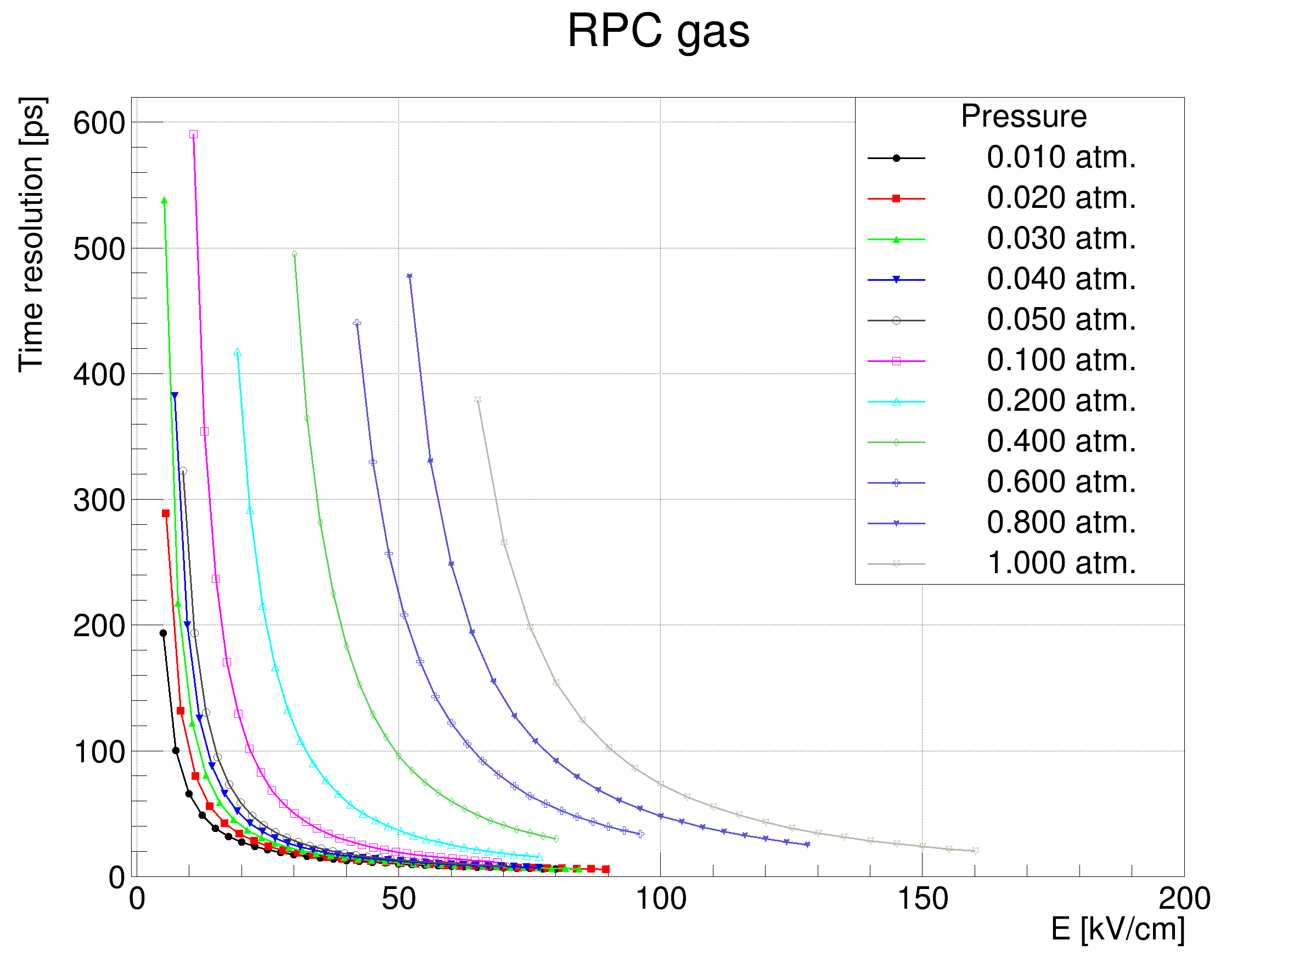
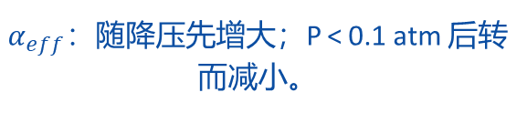


2 模拟
RPC 气体：低压与高场改善时间分辨
使用 Magboltz 计算有效汤森系数 ${(α}_{eff}=α−η)$、电子漂移速度 $(v_{e})$ 与单电子时间分辨 $(σ_{t})$ 随压强和电场的变化。
$α_{eff}$：随降压先增大；P < 0.1 atm 后转而减小。
$v_{e^{−}}$：压强越低，增长越快。
$$σ_{t} ≈ 1.28 / (α_{eff} · v_{e^{−}})$$
总体趋势：低气压、高电场有利于获得更好的时间分辨。
Github项目：气体文件数据库及查看
惠州 · 2026.07
10
Notes:
对标准 RPC 气体，我们用 Magboltz 计算有效汤森系数、电子漂移速度和单电子时间分辨。在相同电场下，有效汤森系数随压强降低，先增加，在压强小于0.1个低气压后，又会减小；漂移速度则随着压强降低增长更快。按照时间分辨与有效汤森系数和漂移速度乘积近似成反比的关系，在极低压区，有效汤森系数对电场的响应逐渐变平，这时时间分辨更多受到漂移速度控制。整体趋势是低气压和较高电场有利于获得更好的时间性能。

Slide 11
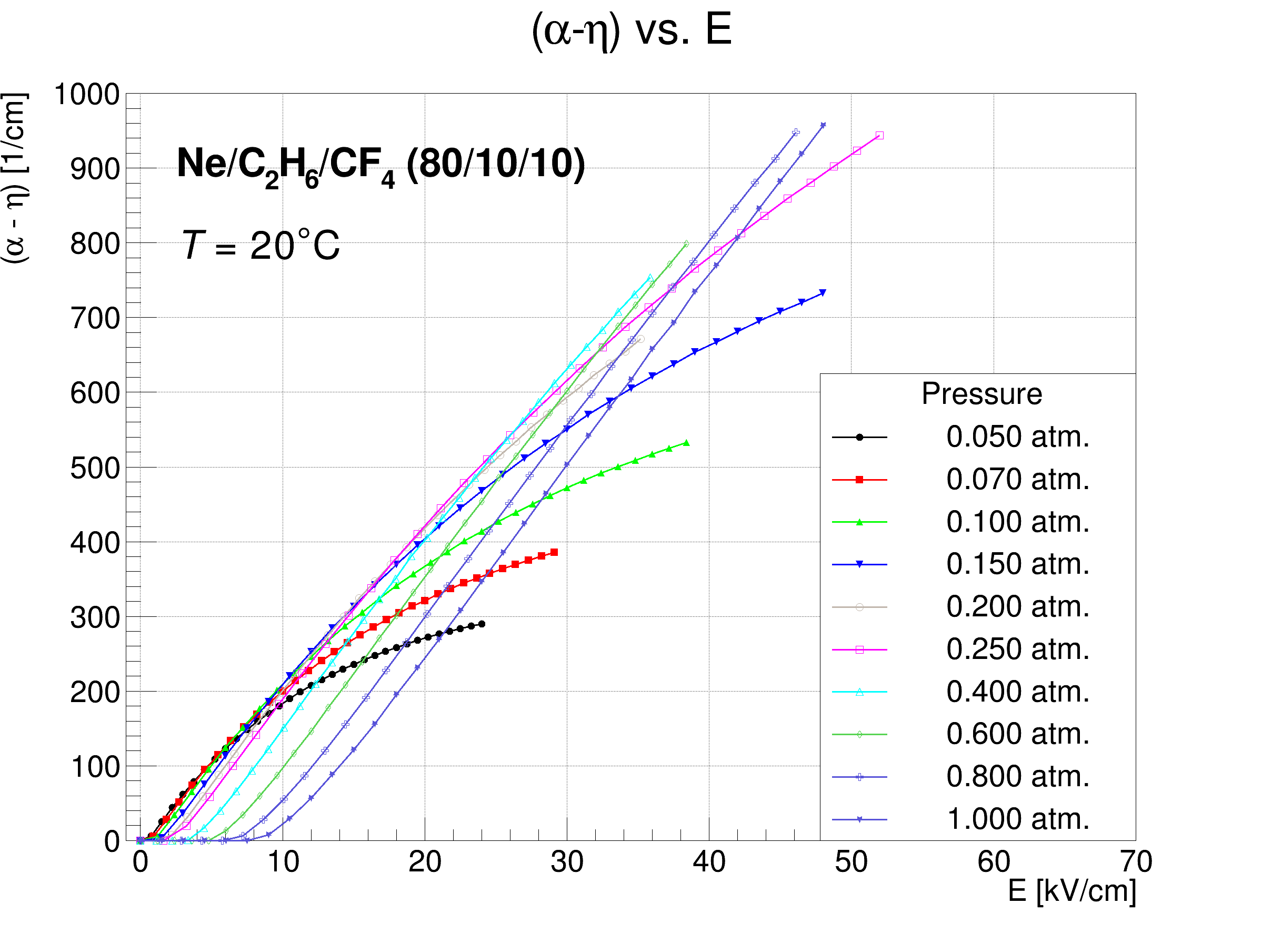
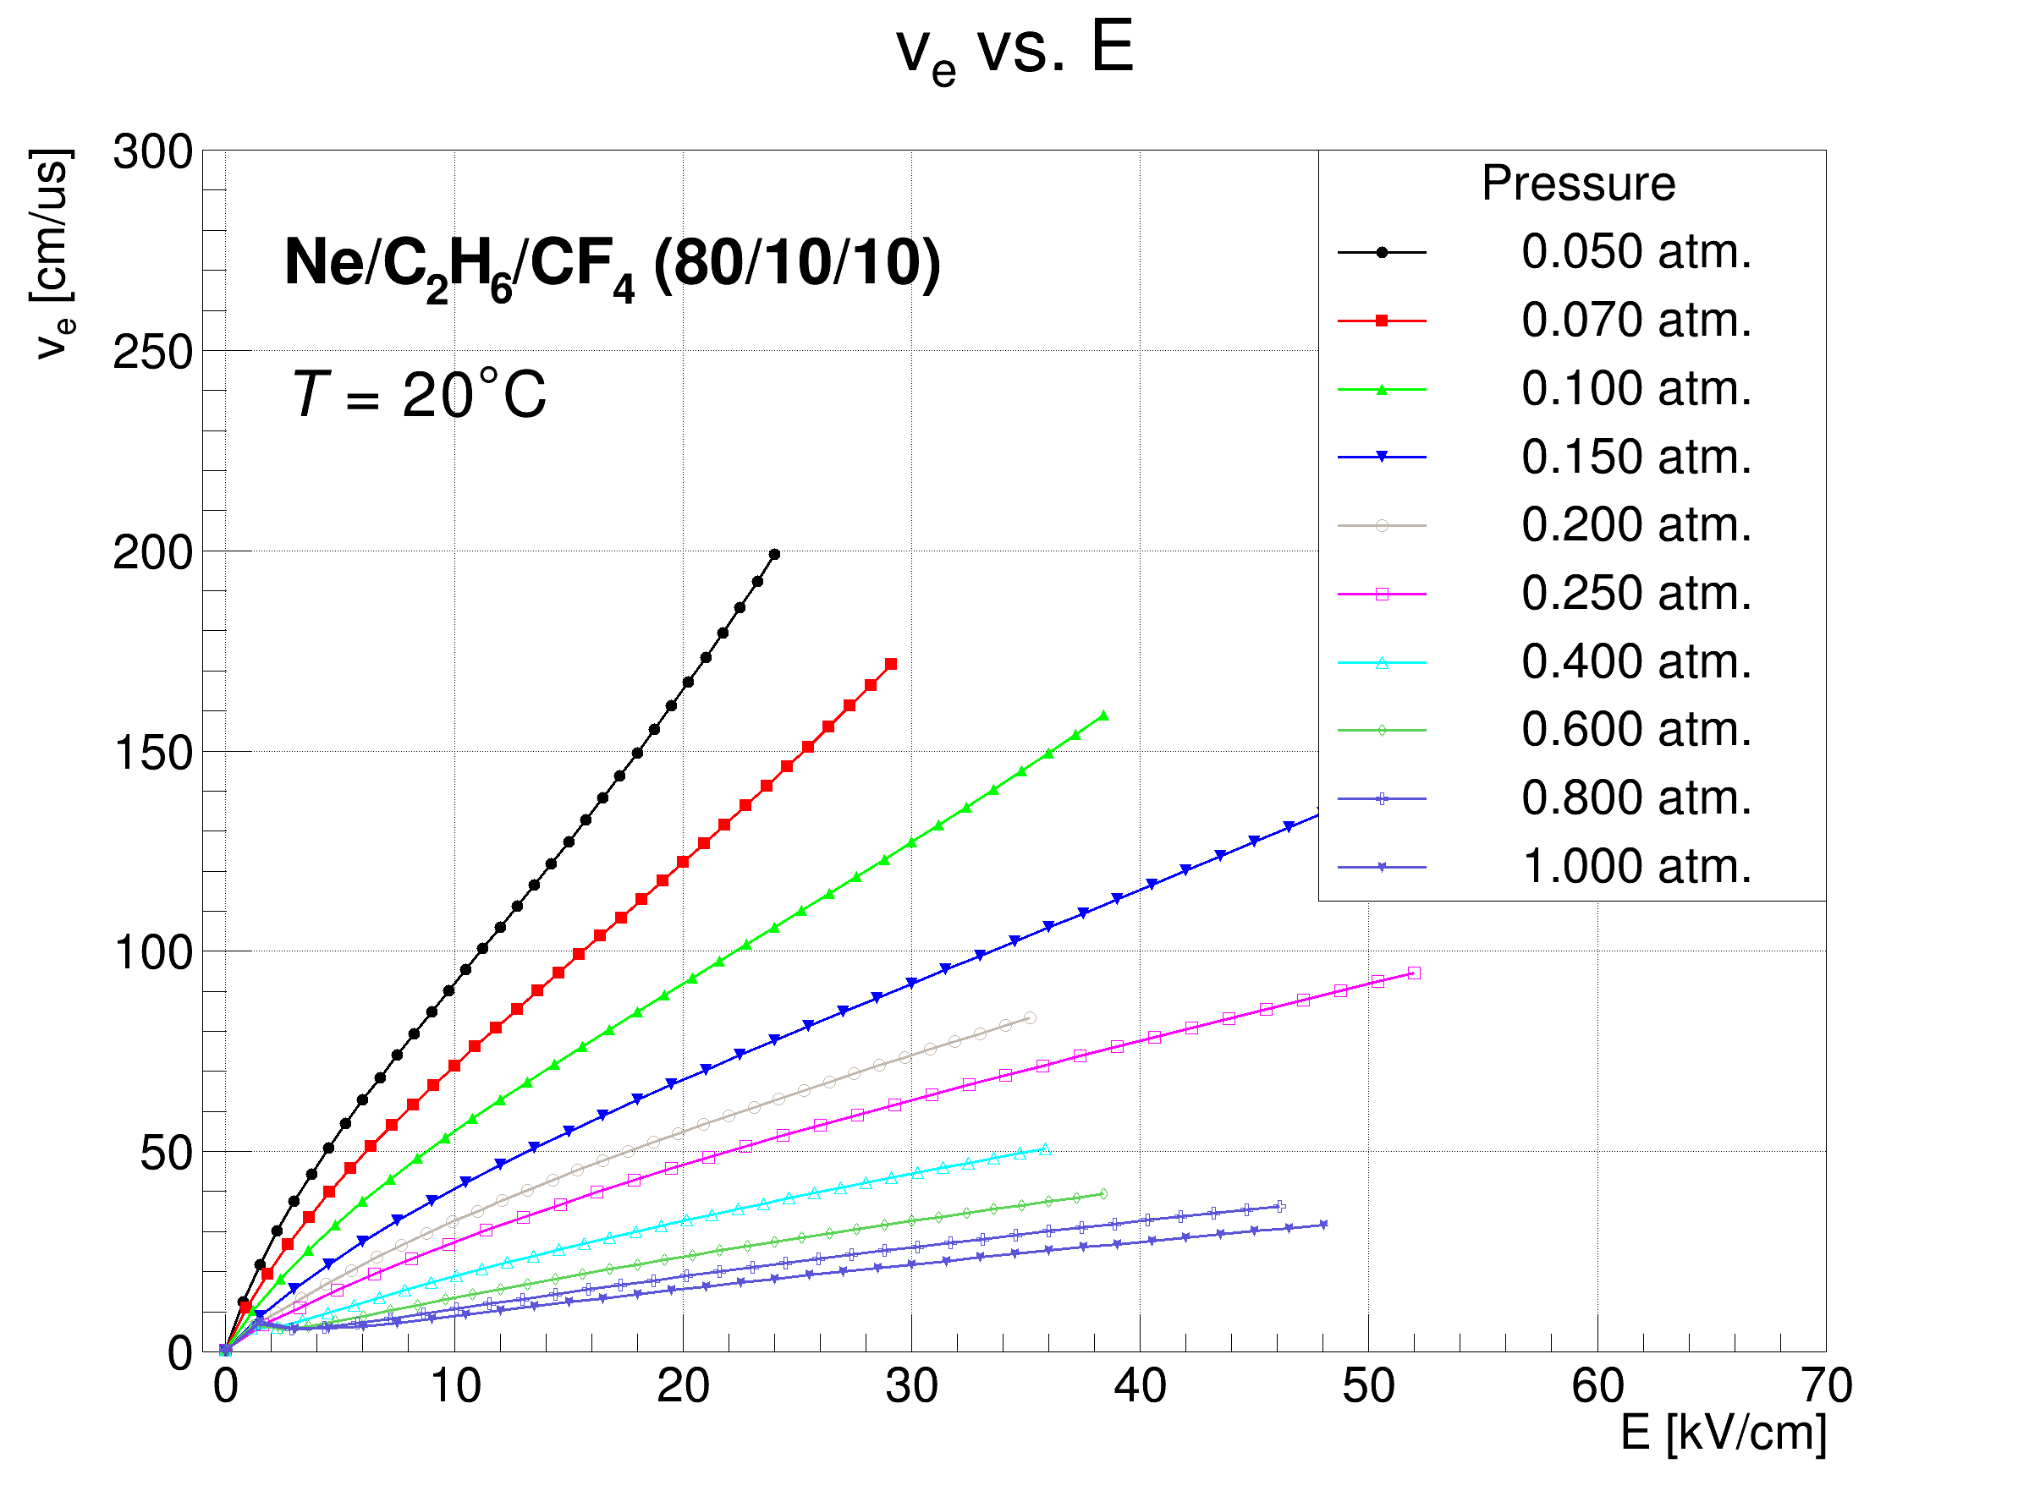
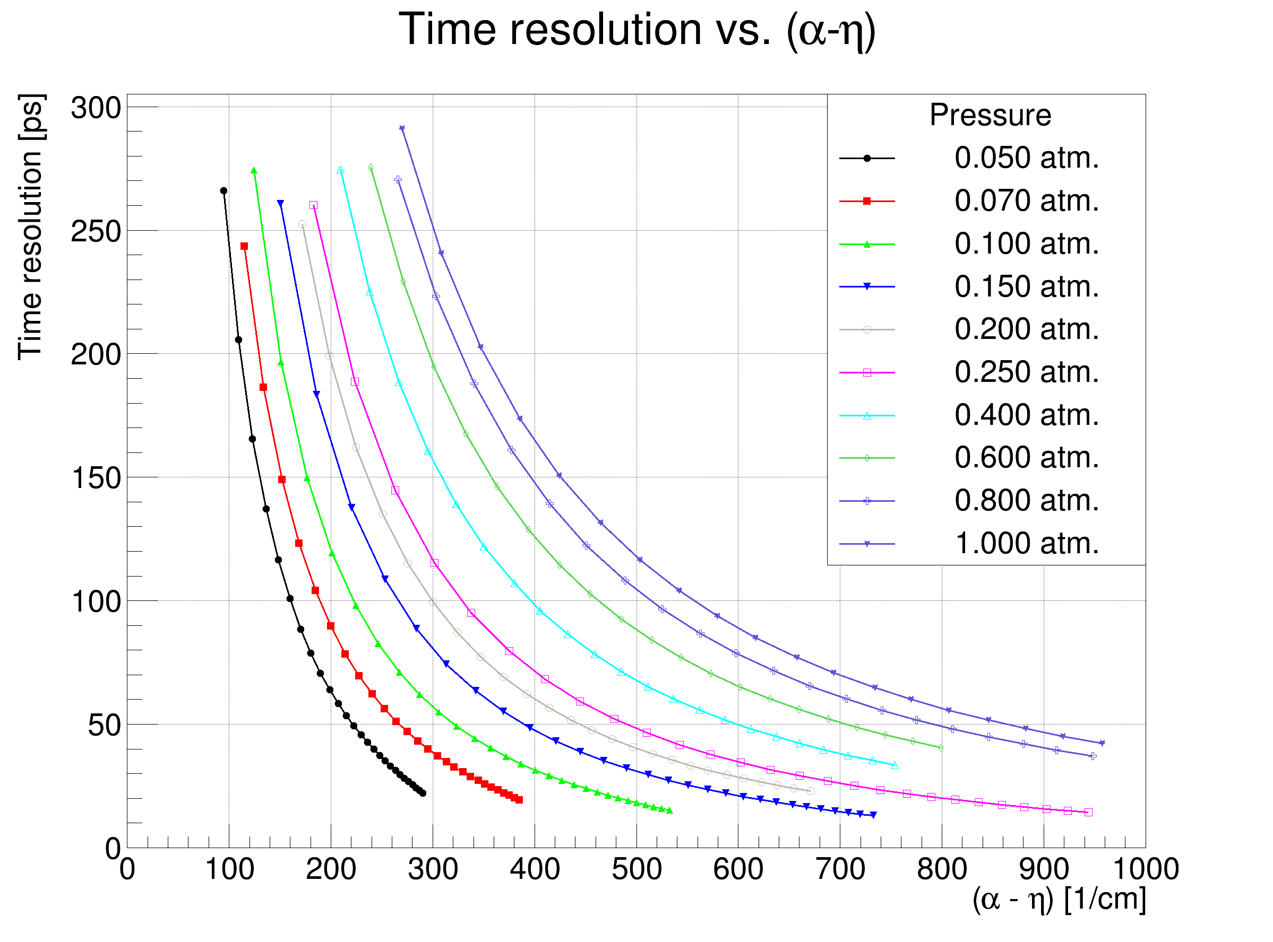
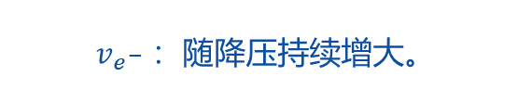
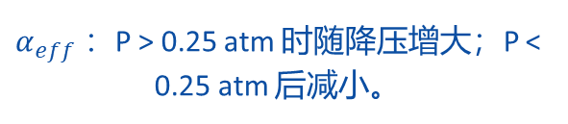
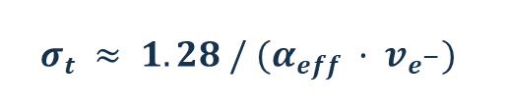
2 模拟
COMPASS 气体：极低压区由漂移速度主导
同样比较 $α_{eff}$、$v_{e^{−}}$与 $σ_{t}$ 对压强和电场的响应。
$α_{eff}$：P > 0.25 atm 时随降压增大；P < 0.25 atm 后减小。
$v_{e^{−}}$：随降压持续增大。
$$σ_{t} ≈ 1.28 / (α_{eff} · v_{e^{−}})$$
两种气体均显示低压、高电场有利于定时；极低压时 $α_{eff}$ 对电场趋于平缓，时间分辨更受 $v_{e^{−}}$ 控制。
惠州 · 2026.07
11
Notes:
COMPASS 气体也表现出相似的总体趋势。不过有效汤森系数的变化趋势转折点不同，为0.25个大气压，这说明，不同气体的最佳低压区间并不完全相同。两种气体均显示低压、高电场有利于定时；极低压时 $α_{eff}$ 对电场趋于平缓，时间分辨更受 $v_{e^{−}}$ 控制。

Slide 12
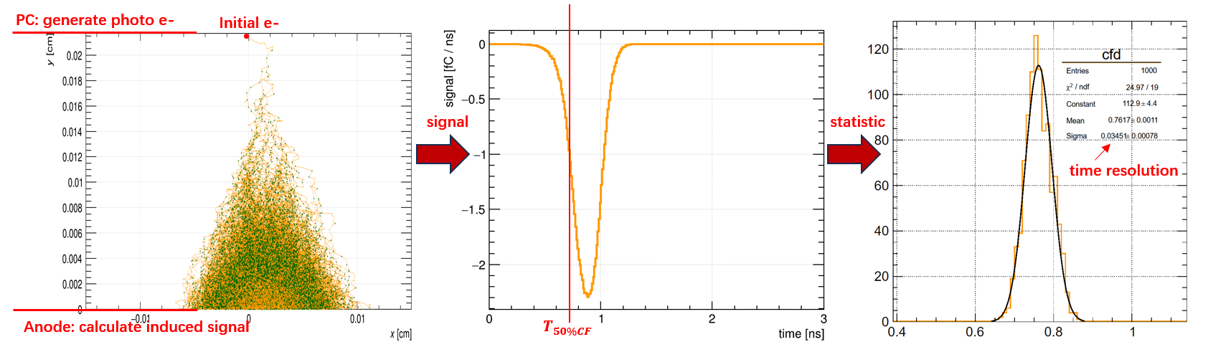
2 模拟
Garfield++：快速计算增益与时间分辨
增益、时间分辨模拟
基于Garfield++，开发基于网格划分的快速 Monte Carlo 算法，可获取平行板电场下不同气体的增益和时间分辨。
低气压探测器：增益和时间分辨主要取决于放大区（可视为均匀场），利用此模拟算法模拟增益和时间分辨。
雪崩 → 感应信号 → 增益与时间分辨
均匀电场 + 网格化 MC：保留关键雪崩统计，同时显著提高参数扫描效率。
惠州 · 2026.07
12
Notes:
接下来是增益和时间分辨的详细模拟。我们针对近似均匀场的放大区开发了基于网格划分的 Monte Carlo 算法。它把雪崩发展、感应信号和时间分辨直接连接起来。与完整微观模拟相比，这个方法保留了关键的雪崩统计，同时显著提高计算效率，因此可以系统研究气体、压强、气隙和电场的组合。

Slide 13
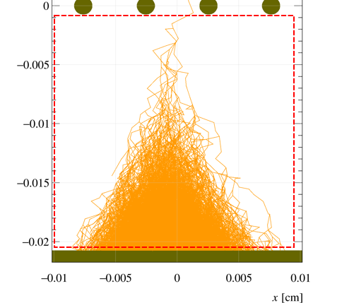
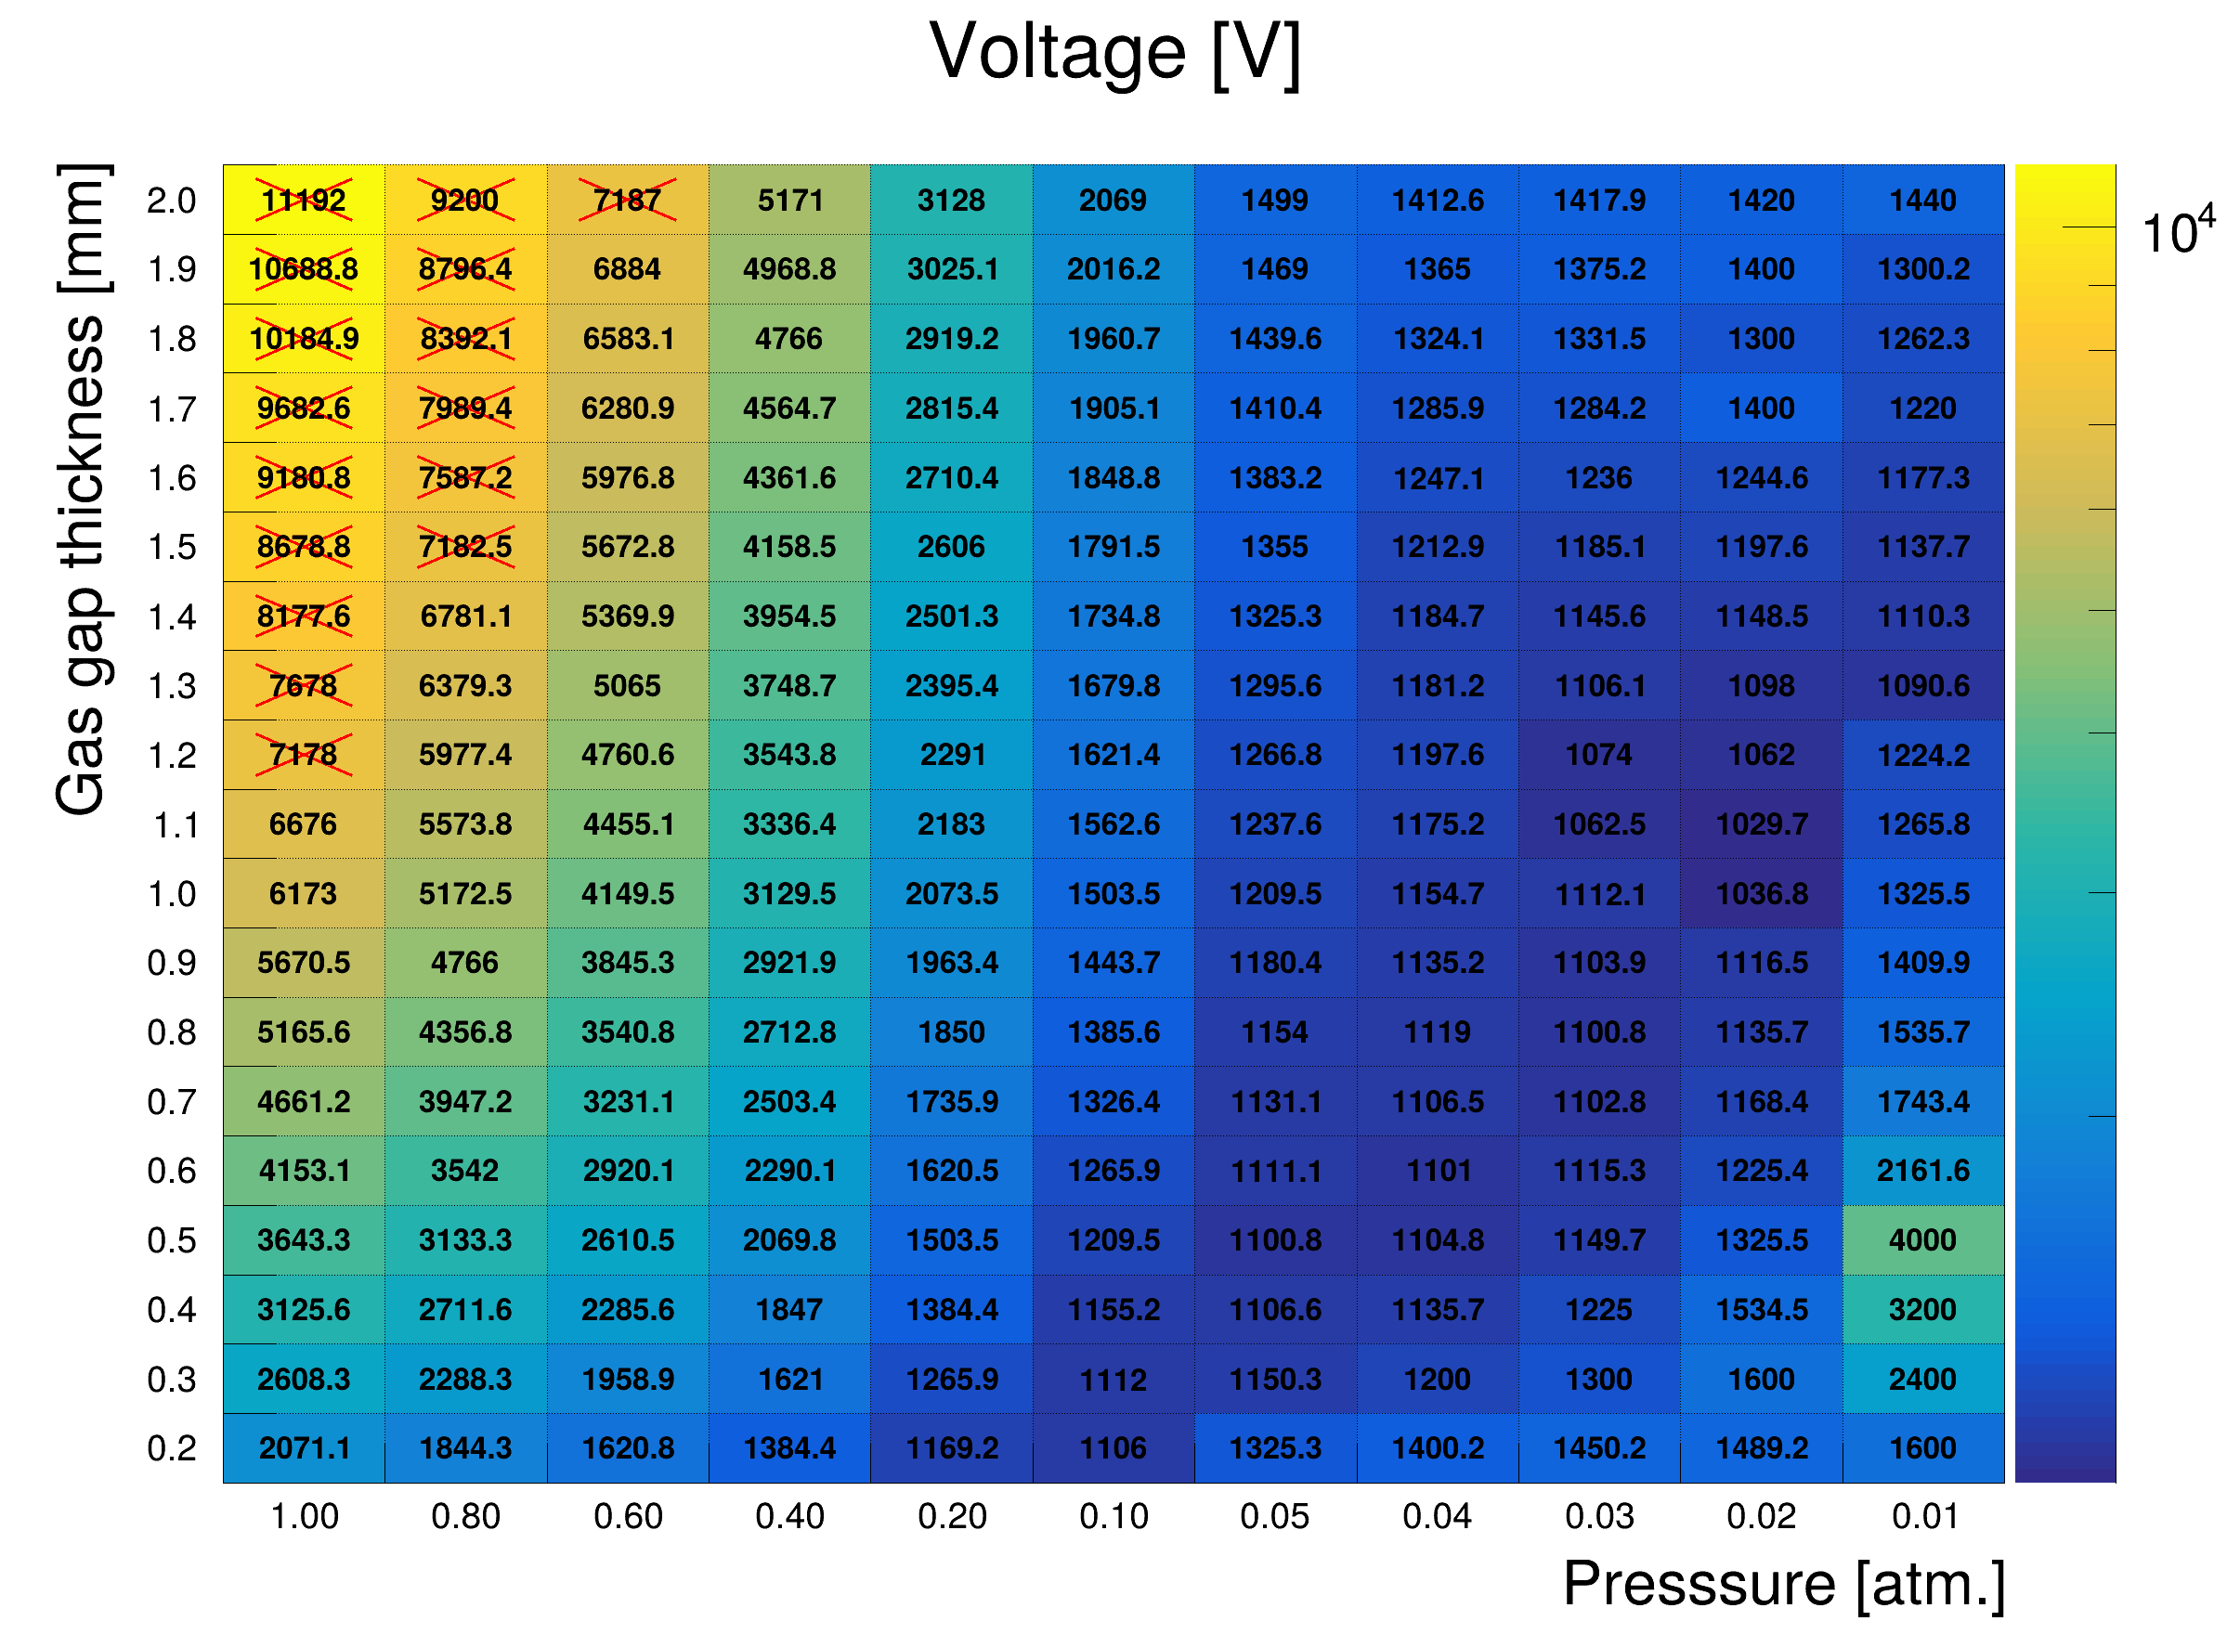
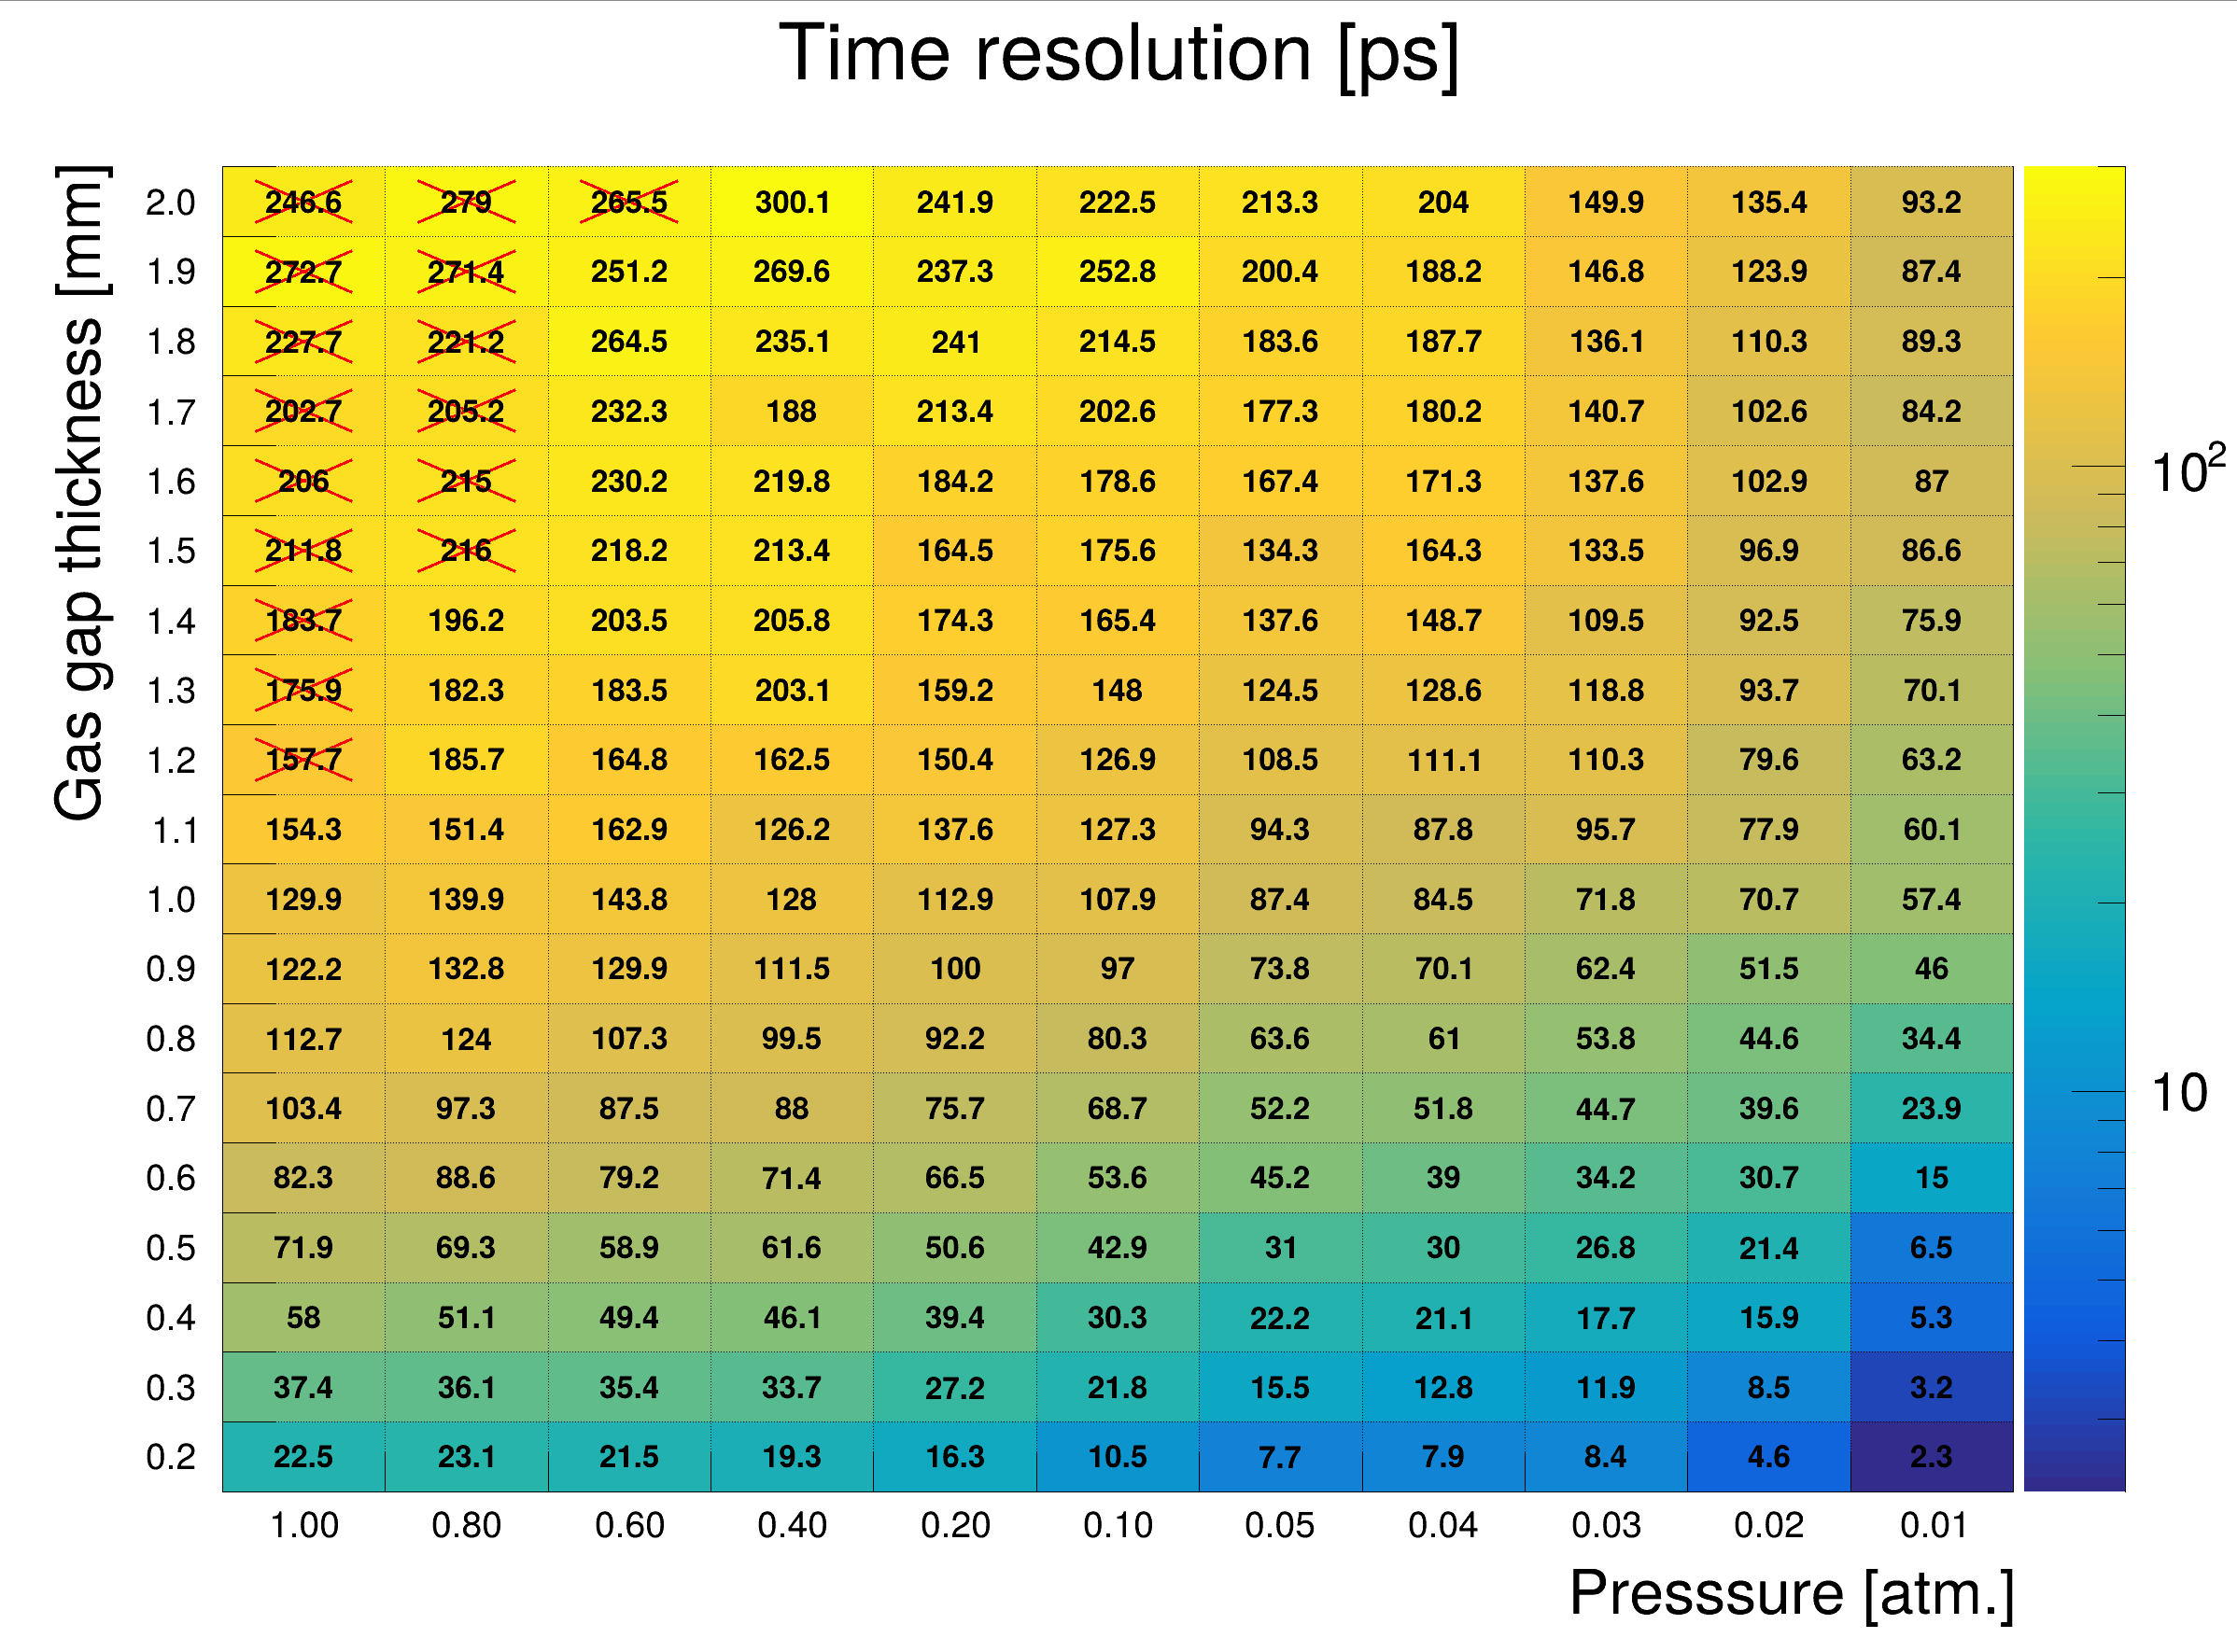
2 模拟
RPC 气体：薄气隙、低压区域定时更优
比较时间分辨随 pd（压强 × 气隙厚度）的变化；保持 $α_{eff}·d$基本不变，使增益近似一致。“×”表示电压高于 Paschen 曲线。
低电压、远离 Paschen 边界的区域更适合稳定运行。
薄气隙 + 低压组合可获得更好的时间分辨。
惠州 · 2026.07
13
Notes:
在RPC气体中，我们模拟了不同的气隙厚度，从200微米到2毫米，和不同压强，从1个大气压到百分之一个大气压。
模拟时并保持有效汤森系数乘气隙厚度基本不变，使不同工作点的增益近似一致。左图给出所需电压，红色叉号表示超过 Paschen 边界、即发生放电的区域；右图给出时间分辨。可以看到，远离 Paschen 边界的低电压区域更适合稳定运行，而薄气隙与低压的组合可以获得更好的时间分辨。

Slide 14
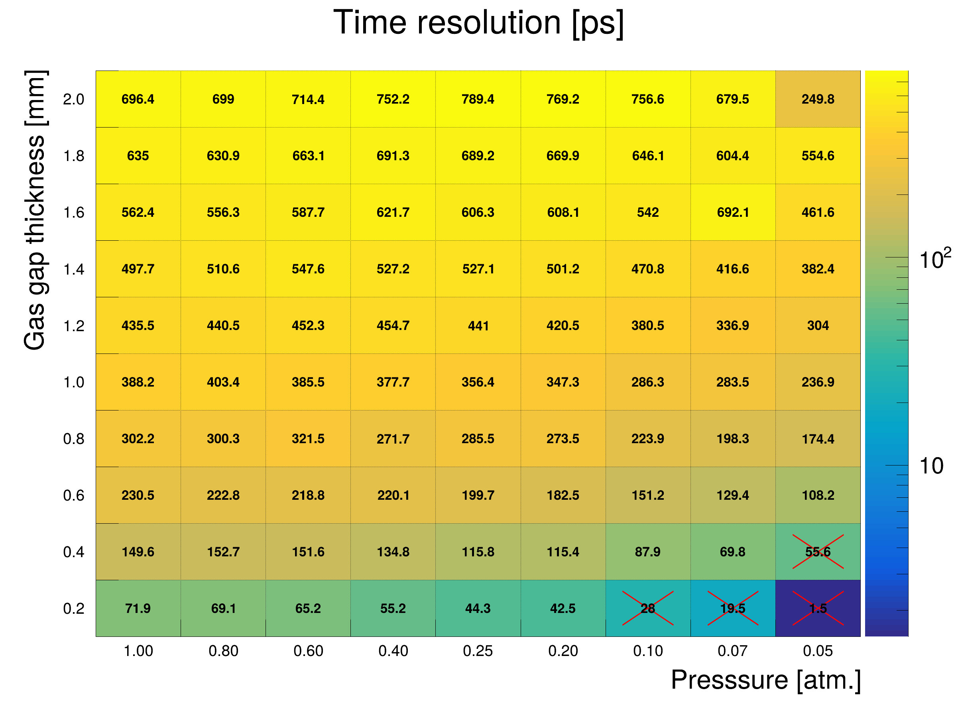
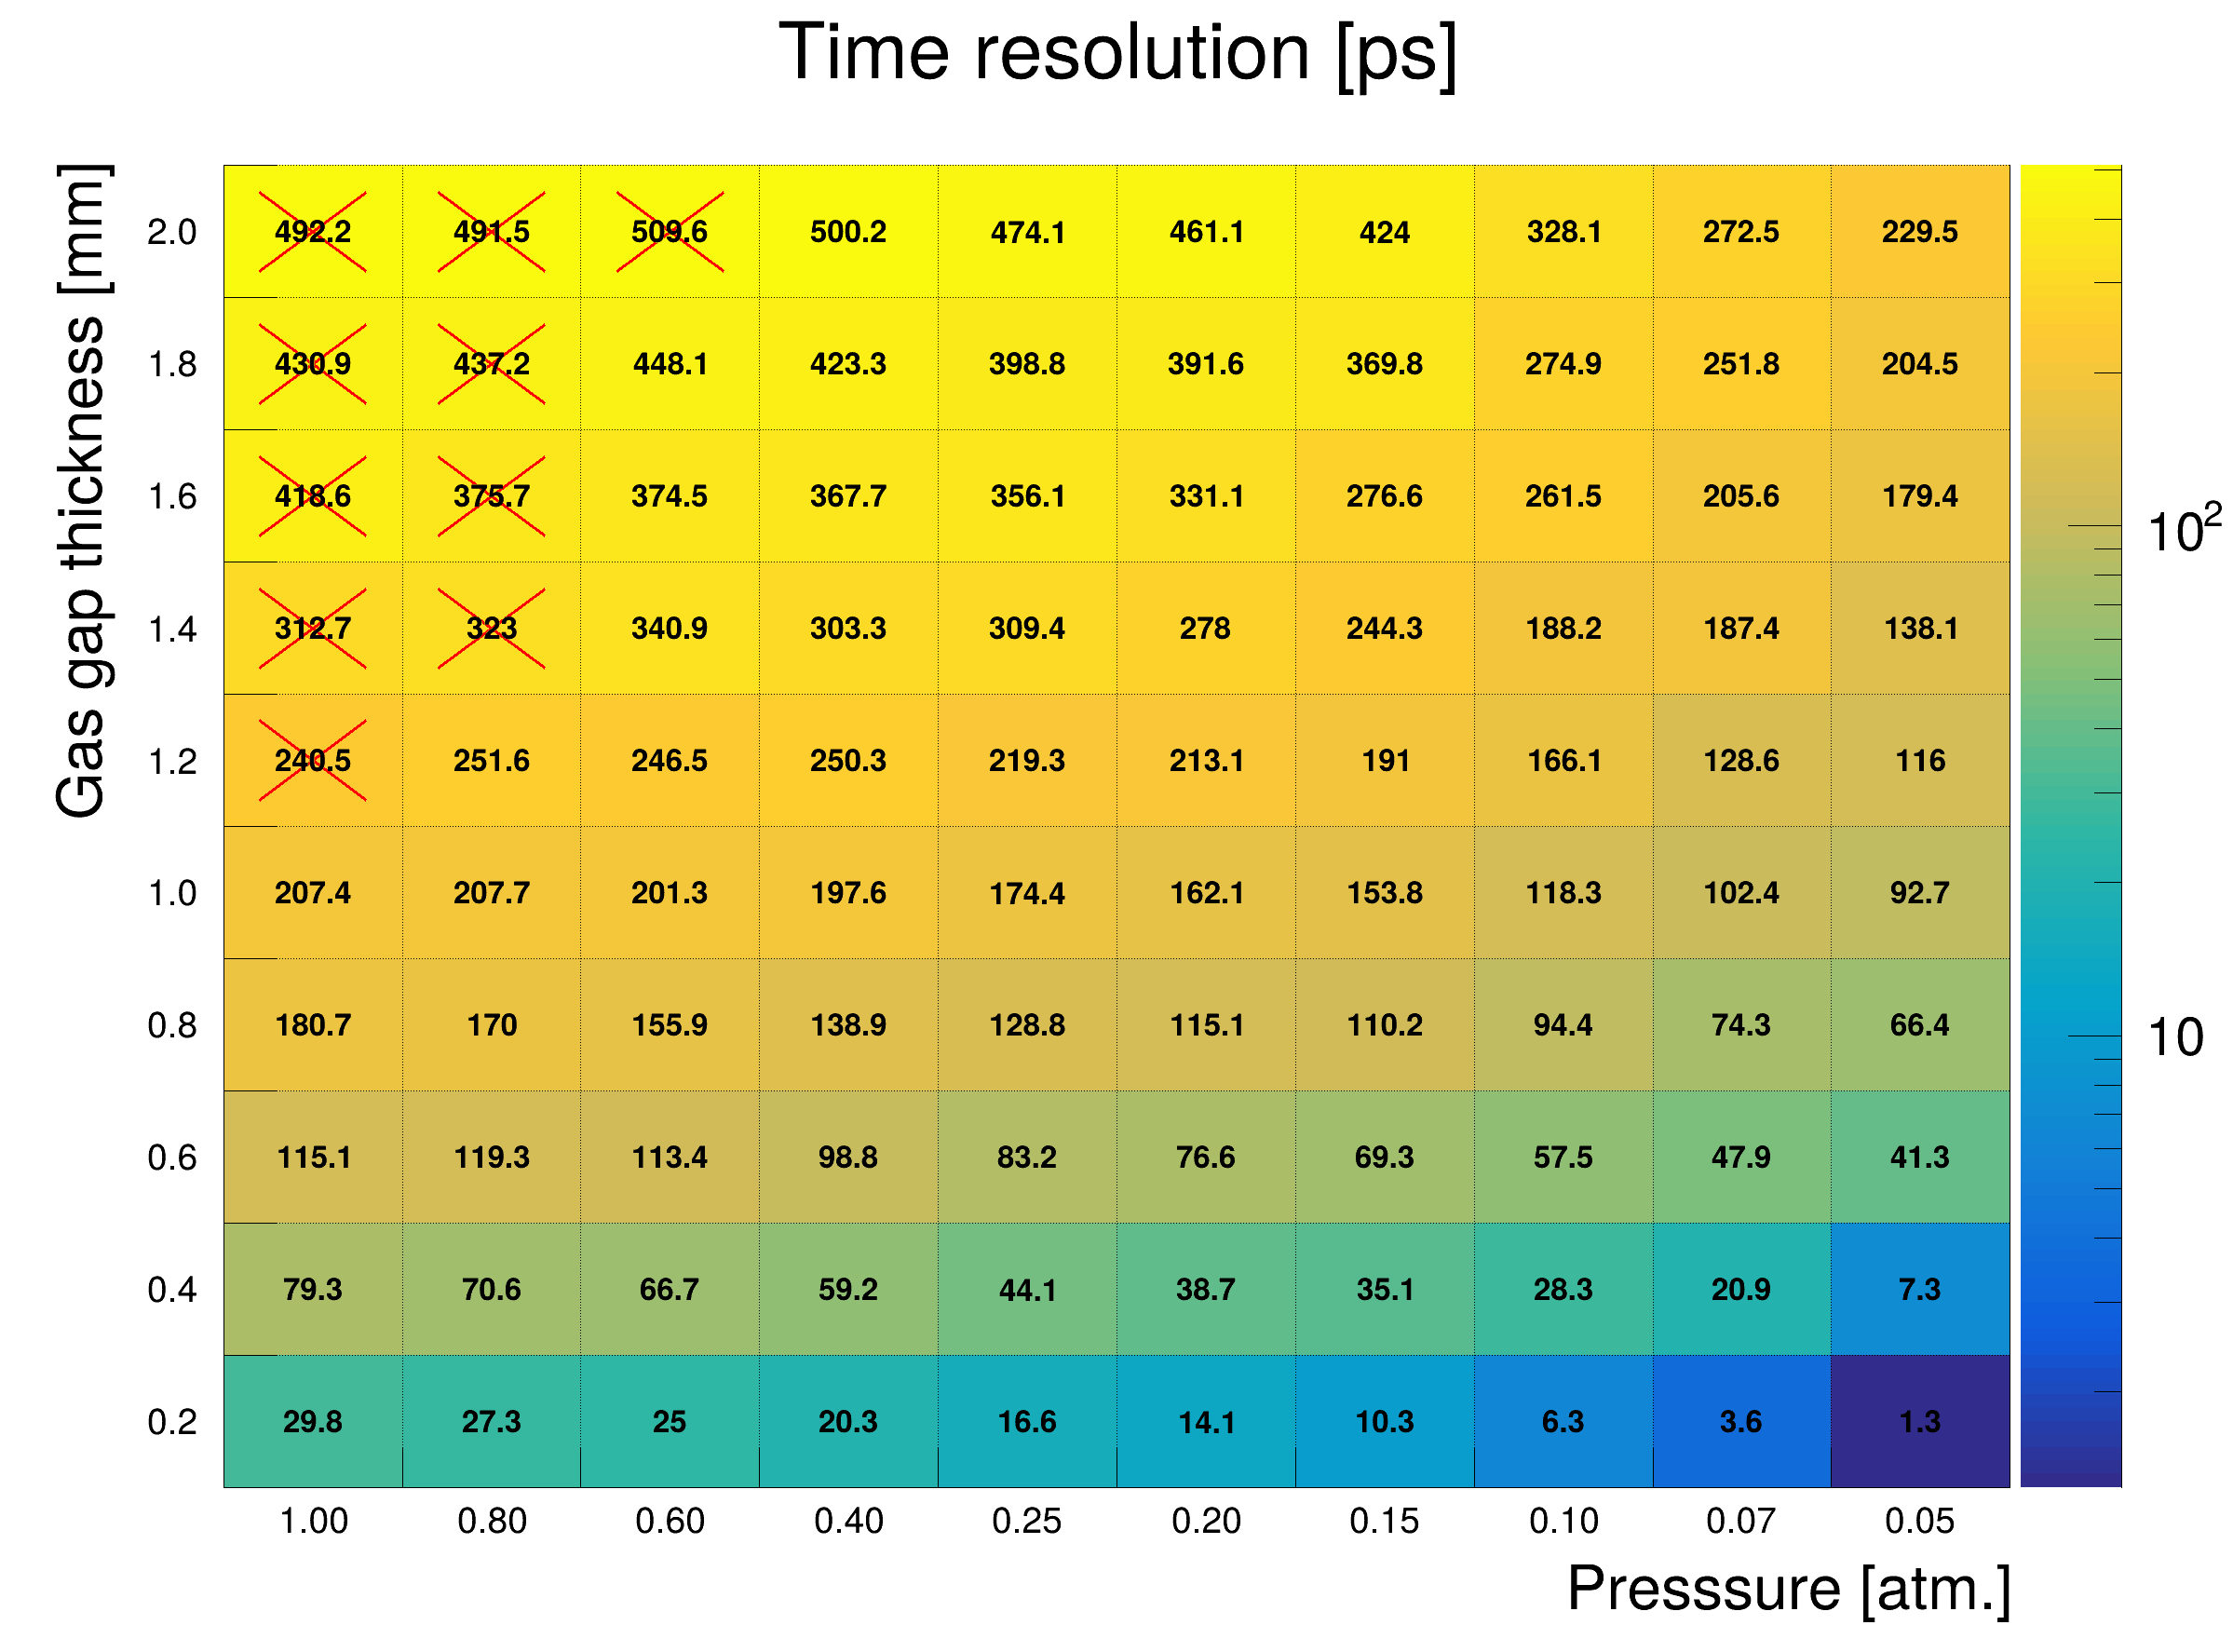

2 模拟
气体筛选：COMPASS 与 RPC 气体进入实验候选
${Ar/CO}_{2} (93/7)$
COMPASS 气体
定时性能较差，不作为优先工作气体。
模拟工作点：单光子时间分辨 < 100 ps，IBF < 1%
候选气体：COMPASS 与 RPC 气体；RPC 气体需 P < 0.1 atm 以保证电子透过。
倍增区厚度建议 < 1 mm，压强范围 0.01–0.1 atm（结合实验情况调整）。
惠州 · 2026.07
14
Notes:
这一页展示了氩气和COMPASS气体时间分辨的扫描结果。可以看到氩气二氧化碳混合气体定时性能较差，不适合作为工作气体
。
综合以上模拟，我们把 COMPASS 气体和标准 RPC 气体作为优先实验气体。模拟建议的目标工作点是单光电子时间分辨小于一百皮秒、IBF 小于百分之一。对于 RPC 气体，压强需要低于零点一大气压；倍增区厚度建议小于一毫米，重点扫描零点零一到零点一个大气压。

Slide 15
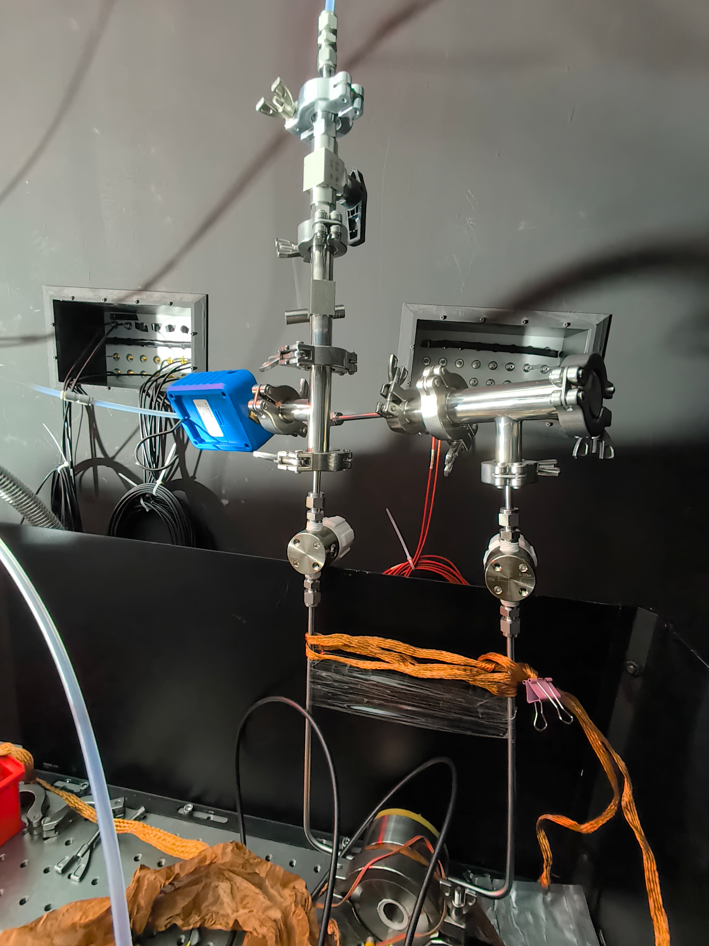
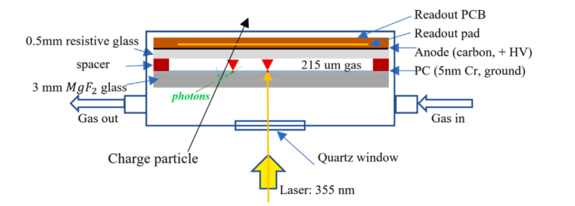
3 实验
实验平台：单光电子、低气压与可控气体条件
低气压 PICOSEC 的增益与时间分辨主要由倍增区决定，可使用单气隙光电 RPC 平台验证关键规律。
进气
球阀4
基于光电 RPC 实验平台
（2024全国气体探测器会议报告、
photo-RPC文章: 10.1016/j.nima.2025.170593），
并增加真空、压力与进气控制：
针阀3
接真空泵
真空计
1kPa-100kPa
球阀1
球阀2
探测器
系统组成
• 光电 RPC：均匀气隙中的单电子雪崩
• 真空控制：稳定目标压强
• 气体控制：针阀与流量调节
• 光源/电子学：激光、放大器、示波器
扫描不同气体、倍增区厚度和压强，测量增益、时间分辨及雪崩—流光转变。
惠州 · 2026.07
15
Notes:
接下来介绍实验测试情况。
因为低气压 PICOSEC 的增益和时间分辨主要由倍增区决定，我们沿用单气隙光电 RPC 平台，我在以前的会议上做过报告，并增加真空、压力与进气控制，这个平台可以验证关键规律。中间是低气压测试系统组成，右侧是实际装置照片。系统包括探测器、真空和压力控制、以及放大器和示波器。通过这套装置，我们扫描不同气体、气隙厚度和压强，测量增益、时间分辨以及雪崩到流光的转变。

Slide 16
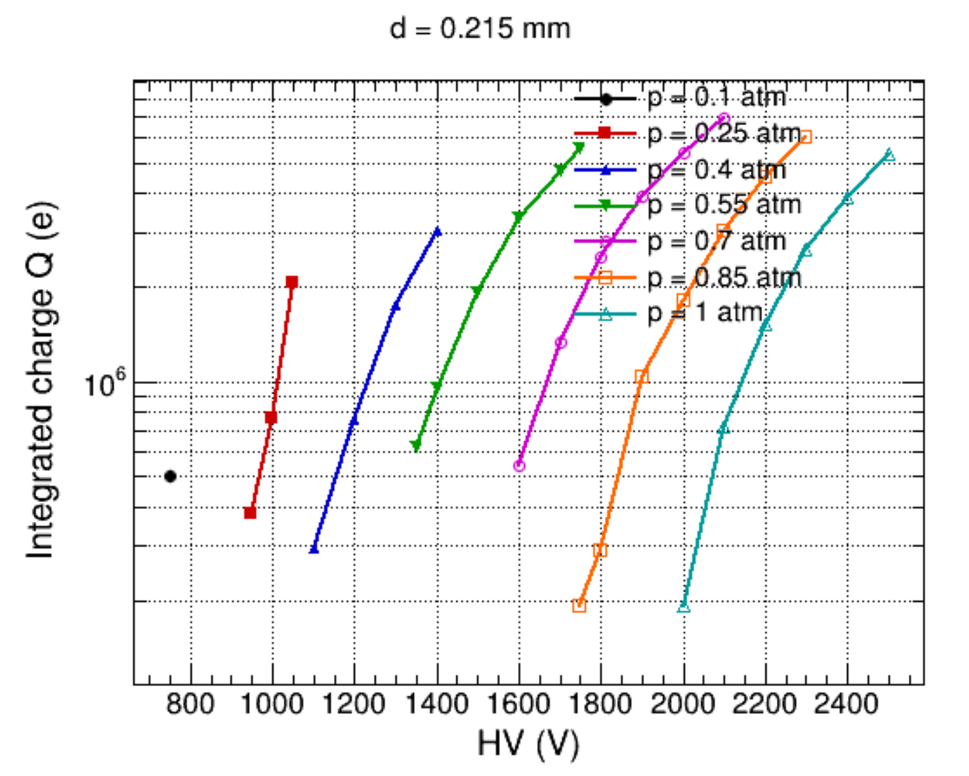
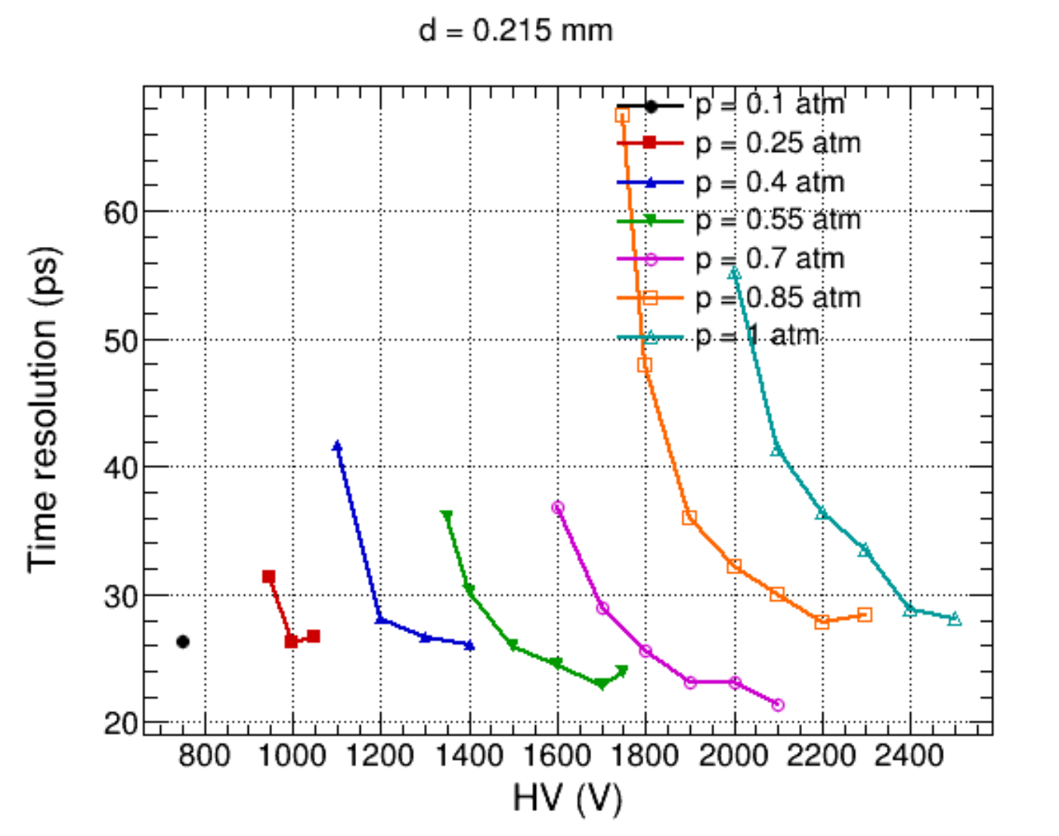
3 实验
3.1 固定气隙厚度，改变压强
工作气体：R134a / i-C4H10 / SF6 = 90 / 5 / 5
气隙厚度：215 μm；单光电子激光测试。
测试方法：在每个压强下逐步升高电压；出现明显流光后停止继续升压。
随压强降低：
• 最大稳定雪崩增益下降，更早进入流光区
• 各压强仍可达到相近的最佳时间分辨
• 最低测至 0.1 atm；继续降压时，在观察到稳定单光电子雪崩前即出现流光或打火
降压使稳定增益上限下降，但时间分辨保持在相近水平
惠州 · 2026.07
16
Notes:
首先是固定气隙下改变压强的测试。
使用标准 RPC 气体和二百一十五微米气隙测试单光电子信号，在每个压强下逐步升高电压，出现明显流光后停止继续升压。结果显示，随着压强从1个大气压降低到0.1个大气压，最大稳定雪崩增益下降，探测器更早进入流光区；但各个压强仍然可以达到相近的最佳时间分辨。最低测试到零点一个大气压，继续降压时，在观察到稳定的单光电子雪崩之前就会出现流光或打火。

Slide 17
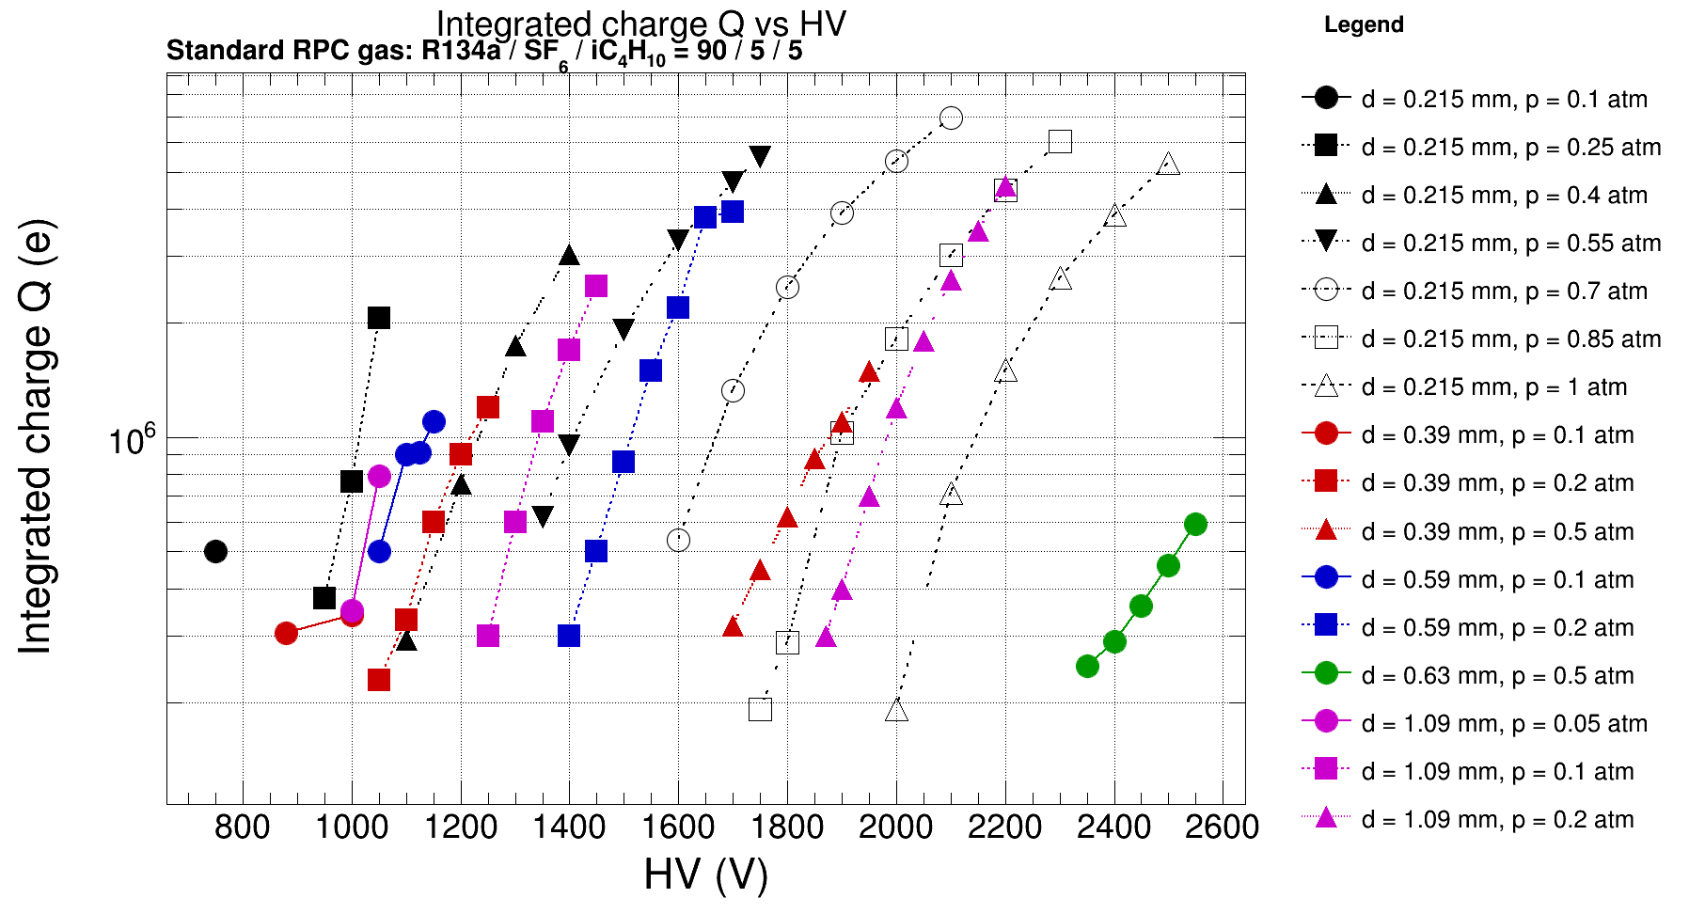
3 实验
3.2 改变气隙厚度
测试结果汇总：
积分电荷量 vs. 电压
条件：
单光电子模式；气隙厚度 0.39、0.59、0.63 与 1.09 mm。
不同气隙厚度下，最大稳定增益均受到流光边界限制。
核心结果：压强越低，稳定雪崩增益越小。
惠州 · 2026.07
17
Notes:
然后改变气隙厚度进行测试。
这张图汇总了不同气隙厚度和压强下的单光电子信号积分电荷量。气隙厚度从215微米增加到1.09毫米。升高电压可以提高增益，但每组曲线最终都受到流光边界限制。总体趋势是，压强越低，能够稳定维持的雪崩增益越小，而且这一规律在不同气隙厚度下都成立。

Slide 18
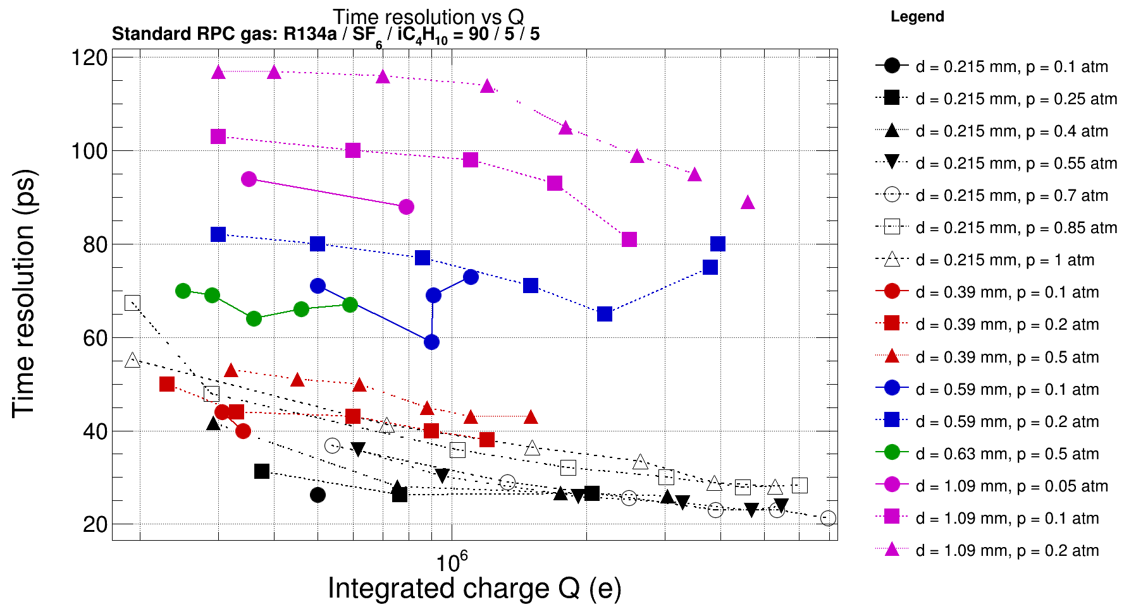
3 实验
3.2 改变气隙厚度
测试结果汇总：
时间分辨率 vs. 积分电荷量
同一气隙厚度下，不同压强可达到相近的最佳时间分辨。
测试范围内：
气隙越窄，单电子时间分辨越好。
惠州 · 2026.07
18
Notes:
这张图展示了时间分辨随信号积分电荷量的变化。
与增益不同，最佳时间分辨对压强并不十分敏感。同一气隙厚度下，不同压强可以达到相近的最佳时间分辨。在我们的测试范围内，气隙越窄，单电子时间分辨越好。因此，低压方案的关键矛盾不是定时性能，而是如何在薄气隙和低压下获得足够稳定的雪崩增益。

Slide 19
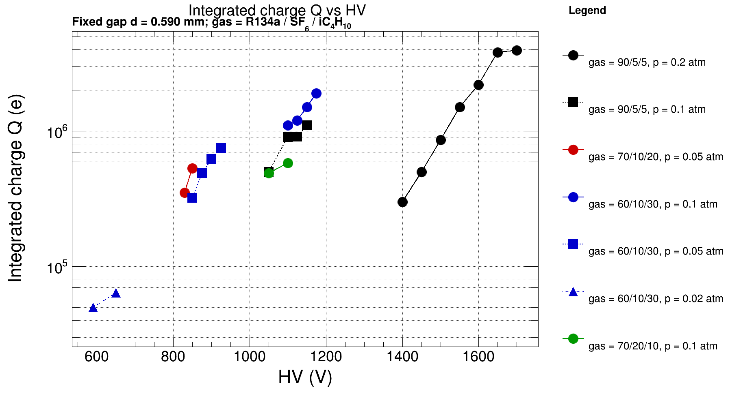
3 实验
3.3 改变气体成分
固定 0.59 mm 气隙，通过改变气体成分降低流光和放电概率。
提高 i-C4H10 比例
5% → 10% → 30%
在 0.02 atm 观察到稳定单光电子信号
稳定增益明显改善
流光与放电概率下降
增加SF6比例（红/绿）
流光/放电增强，表明低气压下SF6吸附逐渐失效
气隙：0.59 mm
提高异丁烷比例，将稳定工作扩展到 0.02 atm
惠州 · 2026.07
19
Notes:
为了改善极低压下的稳定性，我们固定零点五九毫米气隙，逐步提高异丁烷比例，从百分之五增加到百分之十和百分之三十。随着淬灭气体比例提高，流光和放电概率明显下降，稳定增益得到改善。重要的是，在零点零二大气压下观察到了较稳定的单光电子信号，说明通过气体成分优化可以把稳定工作区进一步推向低压。同时发现，增加SF6比例，流光放电的概率增大，表明低气压下SF6的吸附逐渐失效

Slide 20
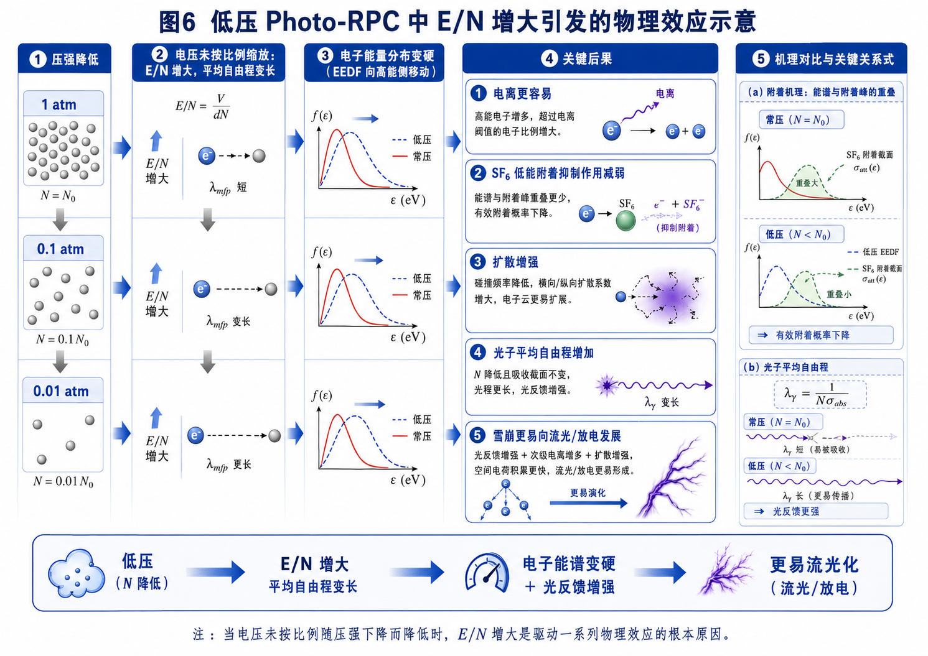
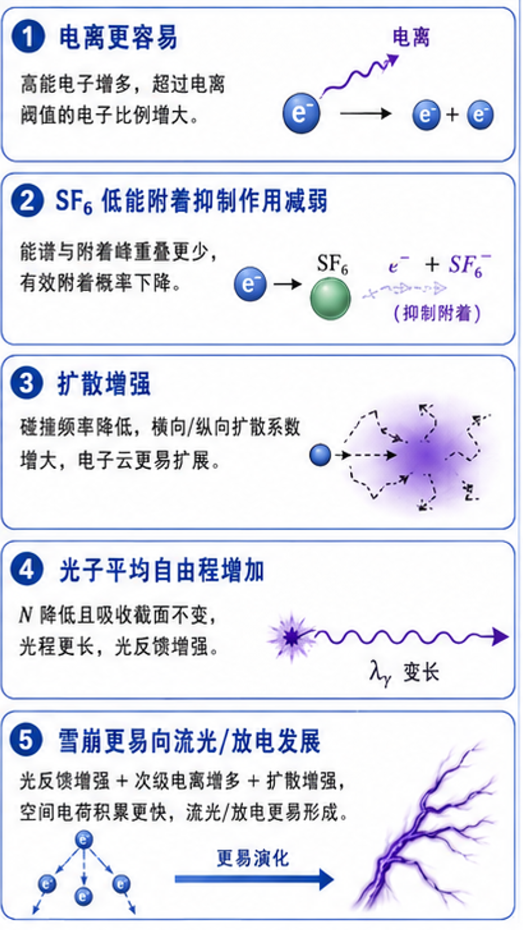
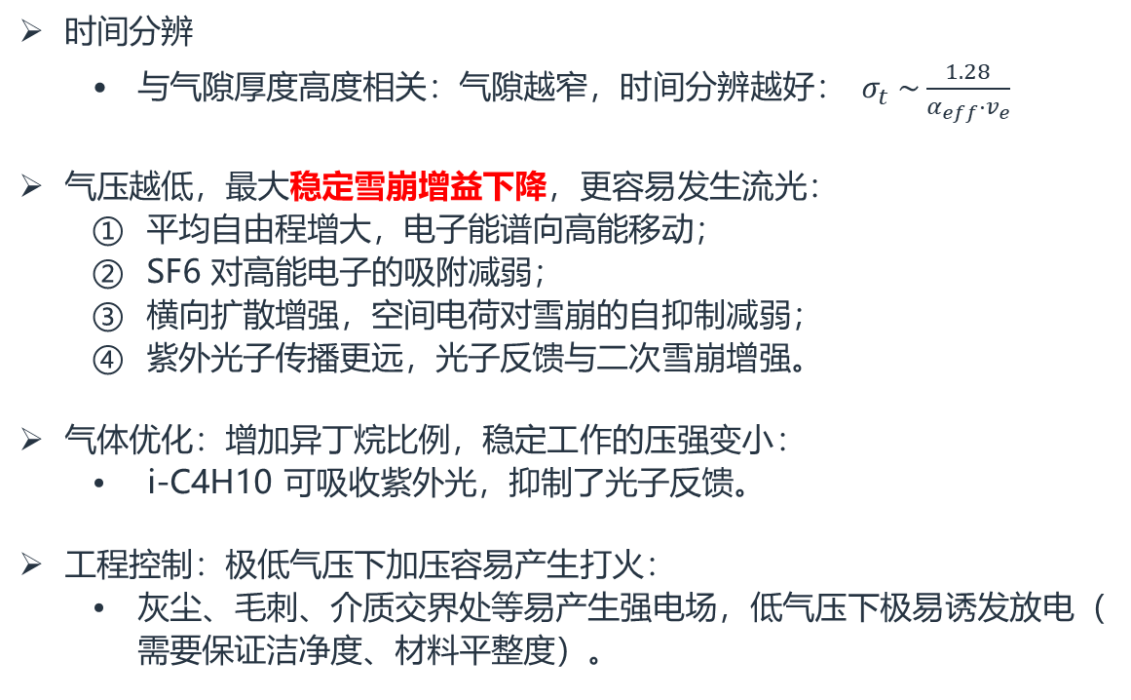
3 实验
3.4 实验现象解释
时间分辨
与气隙厚度高度相关：气隙越窄，时间分辨越好： $σ_{t} \sim \frac{1.28}{α_{eff}⋅v_{e}}$
气压越低，最大稳定雪崩增益下降，更容易发生流光：
平均自由程增大，电子能谱向高能移动；
SF6 对高能电子的吸附减弱；
横向扩散增强，空间电荷对雪崩的自抑制减弱；
紫外光子传播更远，光子反馈与二次雪崩增强。
气体优化：增加异丁烷比例，稳定工作的压强变小：
i-C4H10 可吸收紫外光，抑制了光子反馈。
工程控制：极低气压下加压容易产生打火：
灰尘、毛刺、介质交界处等易产生强电场，低气压下极易诱发放电（需要保证洁净度、材料平整度）。
低压下更易流光/放电：四类机制共同削弱雪崩抑制
惠州 · 2026.07
20
Notes:
对目前的实验现象进行解释。
首先，气隙越窄，时间分辨越好，可以用这个公式解释，窄气隙电场更强，有效汤森系数和电子漂移速度更大，时间分辨越好。
气压越低，最大稳定雪崩增益下降，更容易发生流光，可以从四个方面理解。第一，平均自由程增大，电子能谱向高能移动，电离更容易；第二，SF6 对高能电子的吸附抑制减弱；第三，横向扩散增强，空间电荷对雪崩的自抑制作用变弱；第四，紫外光子的传播距离增加，光子反馈和二次雪崩更容易发生。
提高异丁烷比例可以吸收更多紫外光、抑制光子反馈，因此可以产生更稳定的雪崩增益。
工程上还要特别控制灰尘、毛刺和介质交界处的局部强场，因为这些因素在极低压下更容易触发放电。

Slide 21
总结与后续计划
主要结论
  1. 模拟表明：降低压强、提高场强比并减小开孔率，可将 IBF 压低至 1% 以下。
  2. 时间分辨主要由气隙厚度和气体输运参数决定；薄气隙、低压强与较高电场更有利。
  3. 实验中，降压会降低最大稳定雪崩增益，但不同压强仍可达到相近的最佳时间分辨。
  4. 提高 i-C4H10 比例可抑制光子反馈，使 0.59 mm 气隙在 0.02 atm 获得较稳定的单光电子信号。
后续计划
  • 联合优化倍增区厚度、压强与场强比，测量 IBF—增益—时间分辨的共同工作点。
  • 改善洁净度和边缘场控制，系统研究雪崩—流光转变边界。
惠州 · 2026.07
21
Notes:
最后是总结与后续计划
第一，模拟表明，降低压强、提高场强比并减小丝网开孔率，可以把离子反馈压到百分之一以下。第二，时间分辨主要由气隙厚度和气体输运参数决定，薄气隙、低压和较高电场总体上更有利。第三，实验说明降压会降低最大稳定雪崩增益，但不同压强仍能达到相近的最佳时间分辨，也就是说，当前主要限制来自流光和放电，而不是定时本身。第四，提高异丁烷比例能够抑制光子反馈，使零点五九毫米气隙在零点零二大气压下获得较稳定的单光电子信号。下一步我们将联合优化倍增区厚度、压强和场强比，寻找 IBF、增益和时间分辨的共同工作点；同时改善洁净度和边缘场控制，系统研究雪崩到流光的转变边界。我的汇报到这里，谢谢大家。

Slide 22
附录
补充数据
惠州 · 2026.07
22
Notes:
【建议时段 14:15–14:30｜15 秒】
【本页任务】附录说明
后面三页是补充数据，主要给出不同气隙厚度下的电压扫描结果。如果现场有关于增益或时间分辨细节的问题，可以用这些图进一步说明。

Slide 23
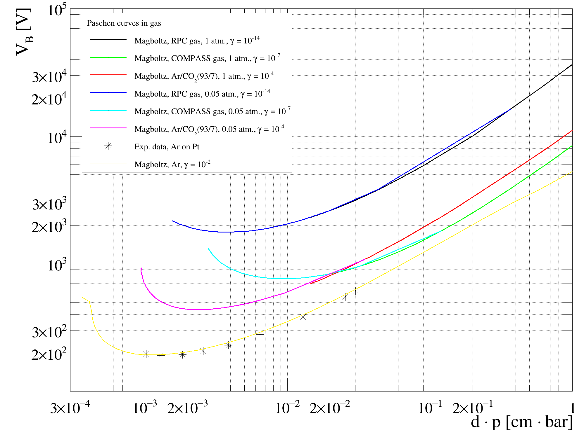

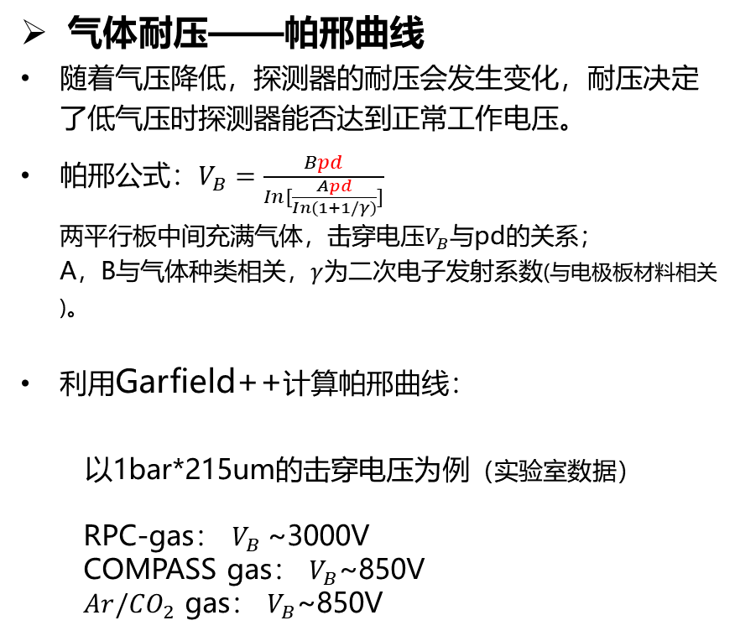
附录 1：帕邢曲线
气体耐压——帕邢曲线
随着气压降低，探测器的耐压会发生变化，耐压决定了低气压时探测器能否达到正常工作电压。
帕邢公式：$V_{B}=\frac{Bpd}{In[\frac{Apd}{In(1+1/γ)}]}$
两平行板中间充满气体，击穿电压$V_{B}$与pd的关系；
A，B与气体种类相关，$γ$为二次电子发射系数(与电极板材料相关)。
利用Garfield++计算帕邢曲线：
以1bar*215um的击穿电压为例（实验室数据）
  RPC-gas： $V_{B}$~3000V
  COMPASS gas： $V_{B}$~850V
  $Ar/{CO}_{2}$ gas： $V_{B}$~850V
击穿电压
3000V
RPC gas
COMPASS gas
850V
Ar/CO2
Ar
文献数据与程序计算一致。
气隙厚度 $×$ 压强
惠州 · 2026.07
24
Notes:
【建议时段 14:45–15:00｜15 秒】
【本页任务】附录：时间分辨扫描
最后是时间分辨随电压的扫描。同一气隙厚度下，不同压强能够达到相近的最佳值，而缩小气隙厚度带来的改善更明显。

Slide 24
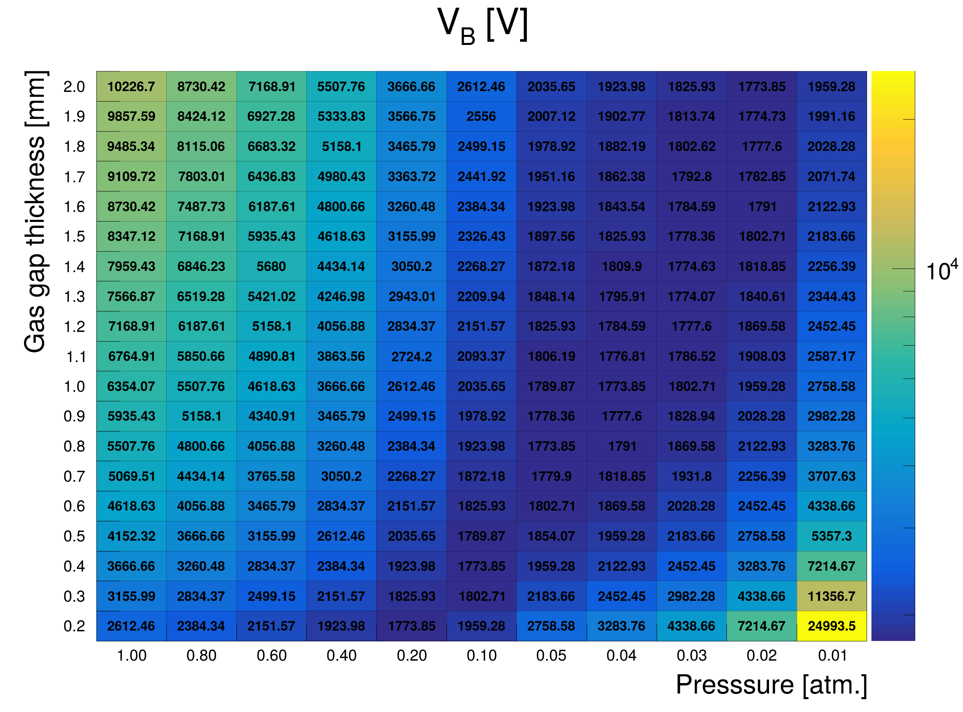
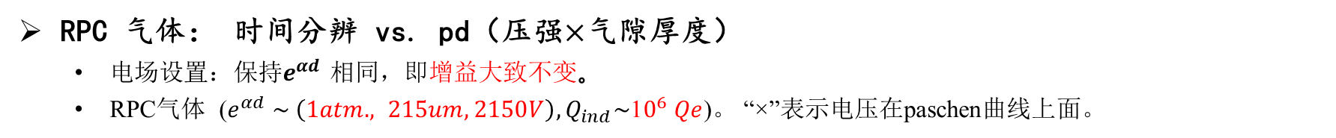
附录 2.1：气体详细模拟结果
RPC 气体： 时间分辨 vs. pd（压强$×$气隙厚度）
电场设置：保持$e^{αd}$ 相同，即增益大致不变。
RPC气体 ($e^{αd} \sim \left(1atm. , 215um, 2150V\right), Q_{ind}\sim$1$0^{6} Qe$)。 “×”表示电压在paschen曲线上面。
低电压，较好的工作区（尽量避免低气压下放电）
薄气隙、低压(右下角)有利于时间分辨。
惠州 · 2026.07
24
Notes:
【建议时段 14:45–15:00｜15 秒】
【本页任务】附录：时间分辨扫描
最后是时间分辨随电压的扫描。同一气隙厚度下，不同压强能够达到相近的最佳值，而缩小气隙厚度带来的改善更明显。

Slide 25

附录 2.2：气体详细模拟结果
COMPASS 气体
($e^{αd} \sim \left(1atm. 215um, 820V\right),Q_{ind}\sim 10^{5}Qe$)
薄气隙、低压(右下角)有利于时间分辨。
惠州 · 2026.07
24
Notes:
【建议时段 14:45–15:00｜15 秒】
【本页任务】附录：时间分辨扫描
最后是时间分辨随电压的扫描。同一气隙厚度下，不同压强能够达到相近的最佳值，而缩小气隙厚度带来的改善更明显。

Slide 26

附录 2.3：气体详细模拟结果
${Ar/CO}_{2} (93/7)$ 气体
($e^{αd} \sim \left(1atm. 215um, 840V\right),Q_{ind}\sim 10^{5}Qe$)
此种气体定时性能很差，不适合作为工作气体。
惠州 · 2026.07
24
Notes:
【建议时段 14:45–15:00｜15 秒】
【本页任务】附录：时间分辨扫描
最后是时间分辨随电压的扫描。同一气隙厚度下，不同压强能够达到相近的最佳值，而缩小气隙厚度带来的改善更明显。

Slide 27

附录 3：改变气隙厚度——增益 vs. HV
工作气体不变；单光电子模式；气隙厚度为 0.39、0.59、0.63 与 1.09 mm。
不同厚度下，最大稳定增益均受流光边界限制。
惠州 · 2026.07
23
Notes:
【建议时段 14:30–14:45｜15 秒】
【本页任务】附录：增益扫描
这页补充了不同气隙厚度下的增益随电压变化。可以看到，各个厚度的最大稳定增益最终都受到流光边界限制，与前面的汇总结论一致。

Slide 28

附录 4：时间分辨 vs. HV
同一气隙厚度下，不同压强可达到相近的最佳时间分辨。
惠州 · 2026.07
24
Notes:
【建议时段 14:45–15:00｜15 秒】
【本页任务】附录：时间分辨扫描
最后是时间分辨随电压的扫描。同一气隙厚度下，不同压强能够达到相近的最佳值，而缩小气隙厚度带来的改善更明显。

